Slide 1


学術会議・国際会議 ハイブリット開催システム
ワンパッケージでニューノーマル時代の
ハイブリッド開催を実現する事務局ツール
※資料内の画面・機能は変更になる可能性がございます。
株式会社ブランドコンセプト
https://brandconcept.co.jp/

Slide 2

の特徴
①パッケージによる低コスト提供
②ハイブリット開催対応
③QRコードによるリアル会場受付
サービス無料化宣言
2022年夏目標

Slide 3




参加者
大会マイページ構築
事務局
演題登録
大会サイト
リンク
参加登録
クレジット・銀行振込・招待
管理
大会プログラム作成
オンライン参加
リアル会場参加

Slide 4



運用フロー
※他の論文査読システム・プログラム編成システムとの連携可能です。
事務局
大会
マイページ
作成
演題登録
プログラム
作成
演題管理
発表データ
収集
参加者管理
オンライン参加
Zoom・Webex
参加者
アカウント
作成
発表データ
提出
リアル会場参加
演題登録
参加登録
QRコード来場受付

Slide 5
ユーザー画面

Slide 6
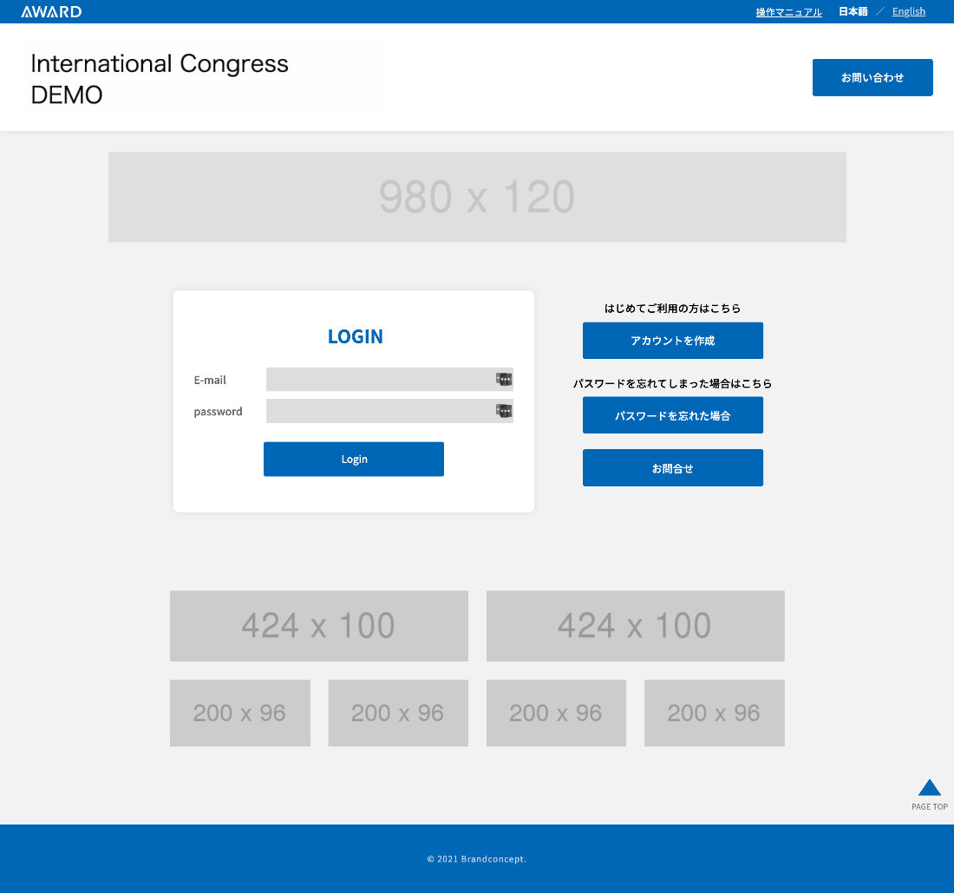
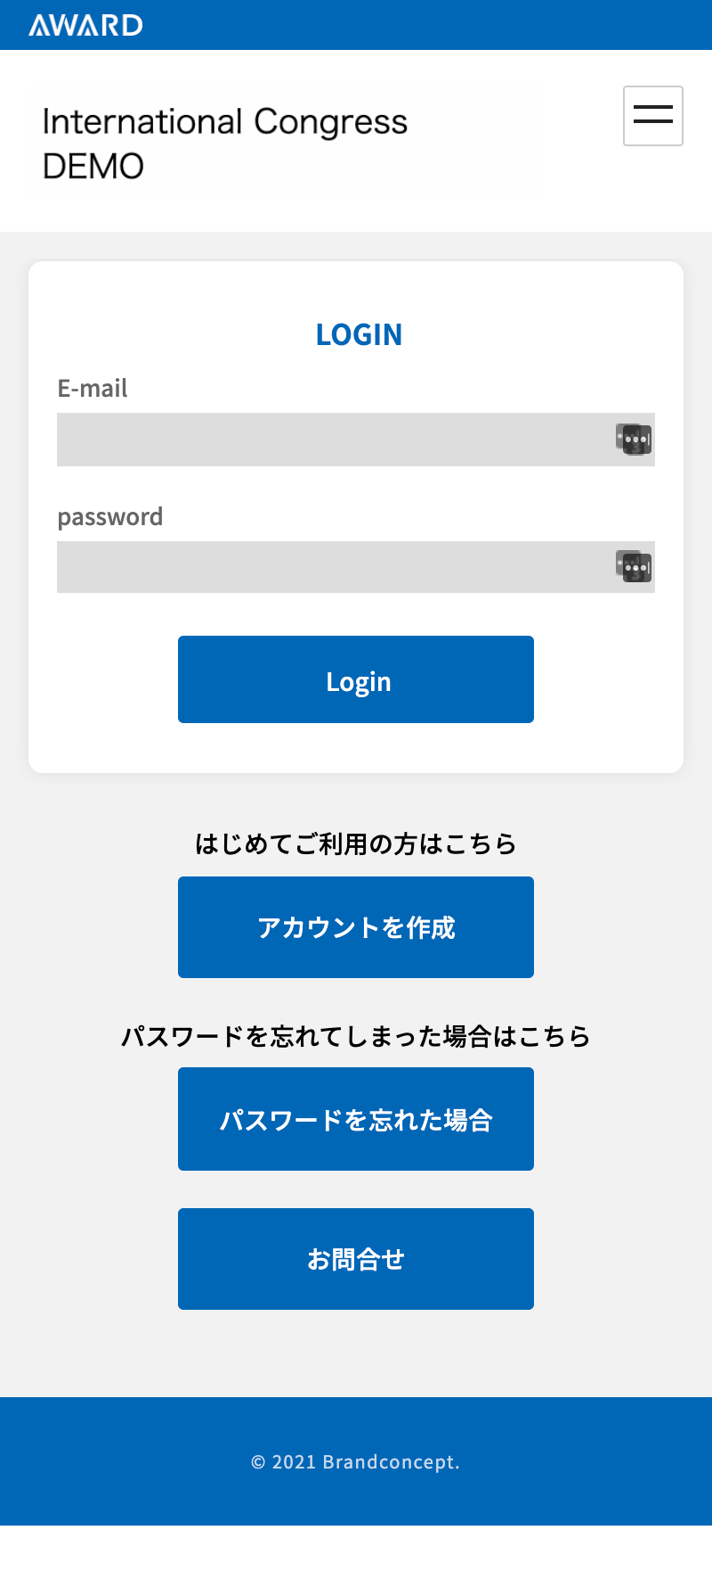
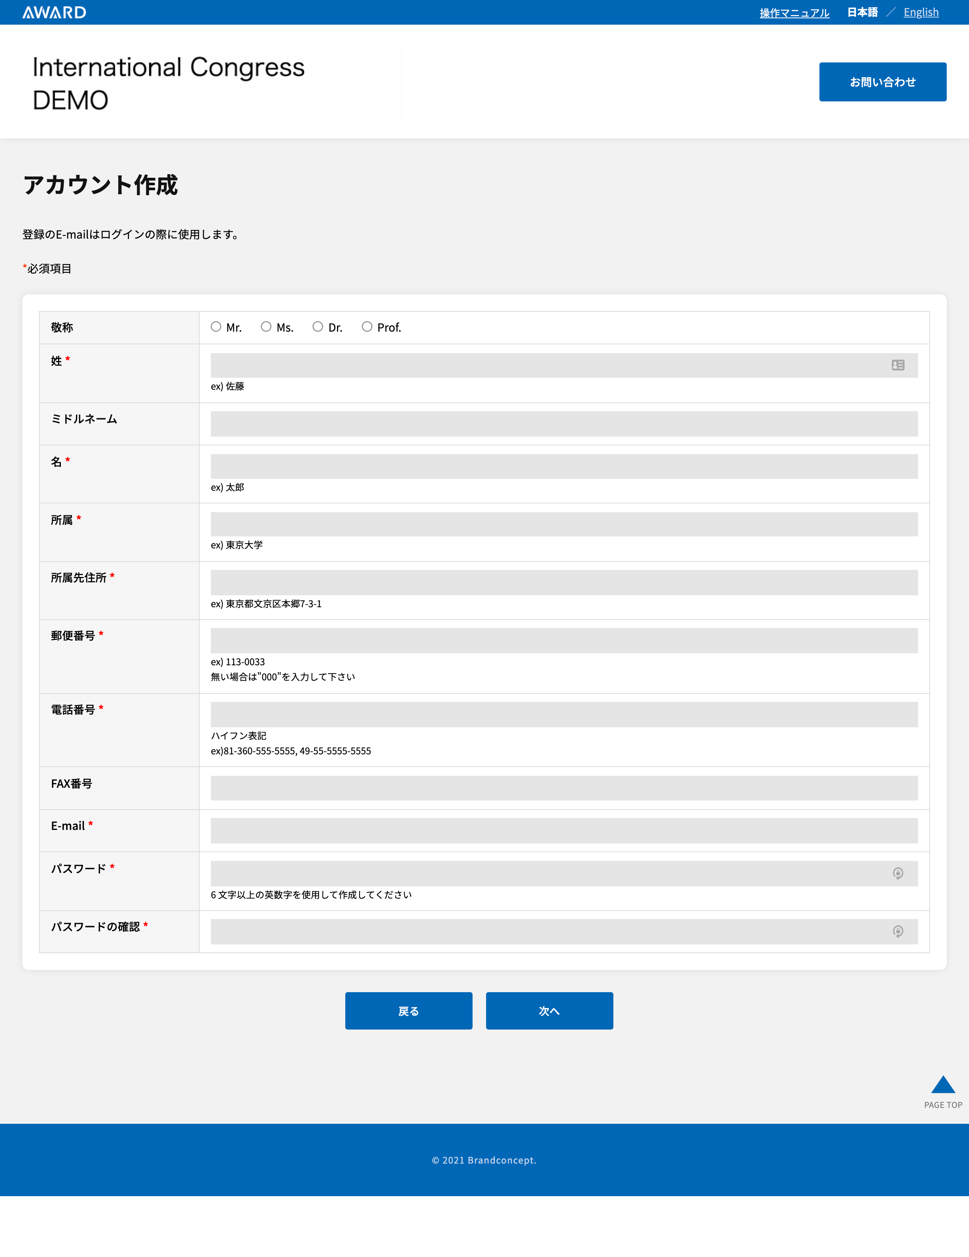
アカウント作成
CORPORATE PRESENTATION
PC画面
スマホ画面
アカウント作成

Slide 7
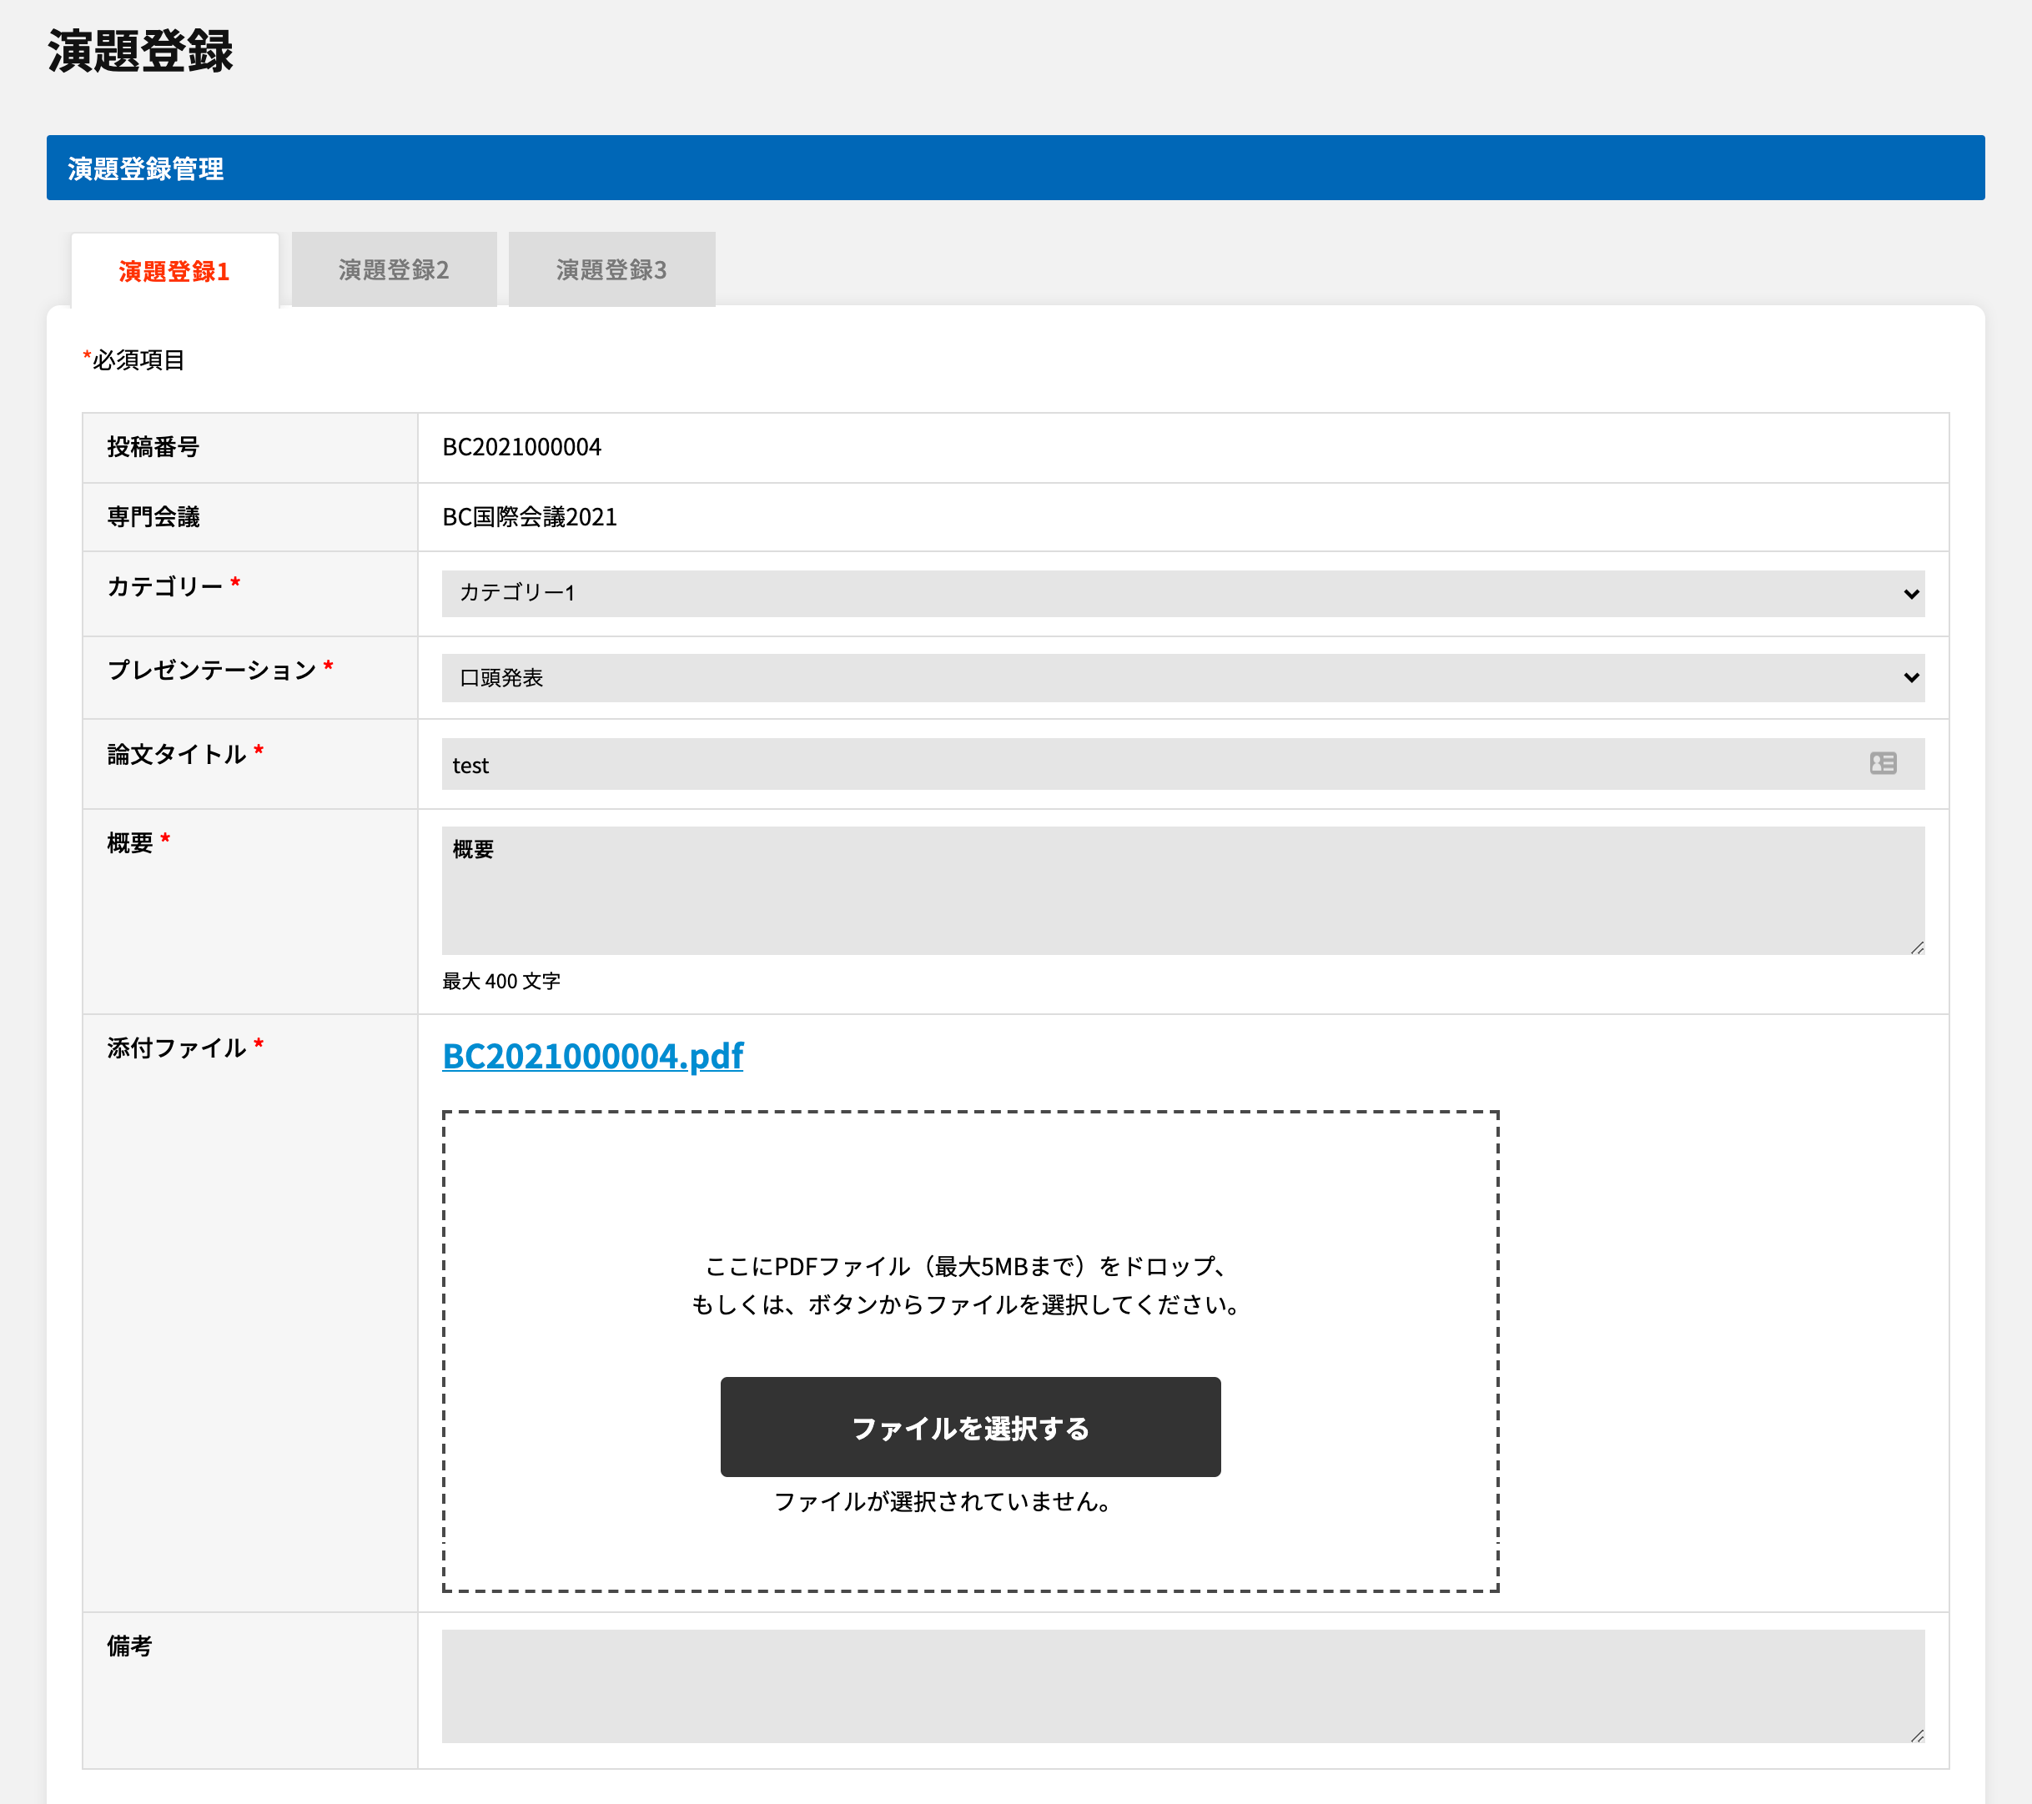
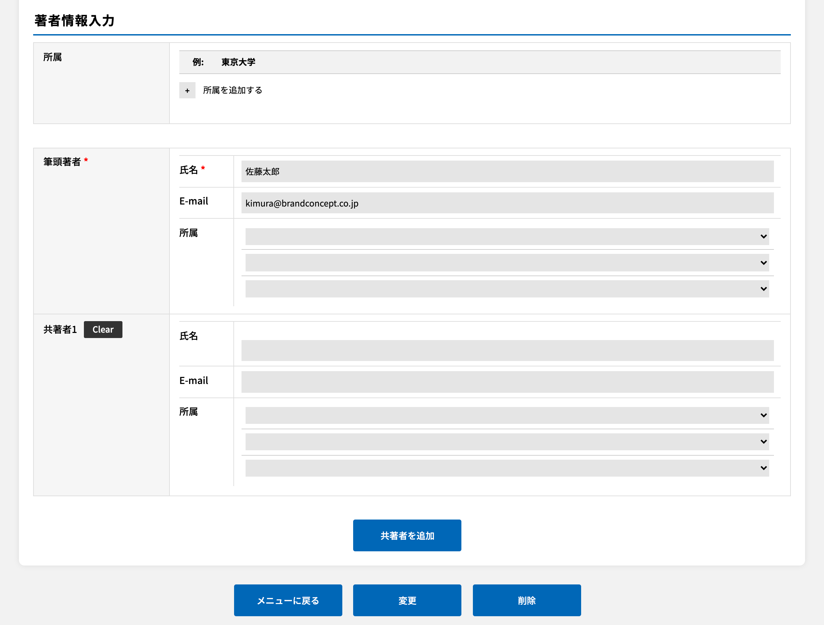
演題登録
CORPORATE PRESENTATION
要旨データ

Slide 8
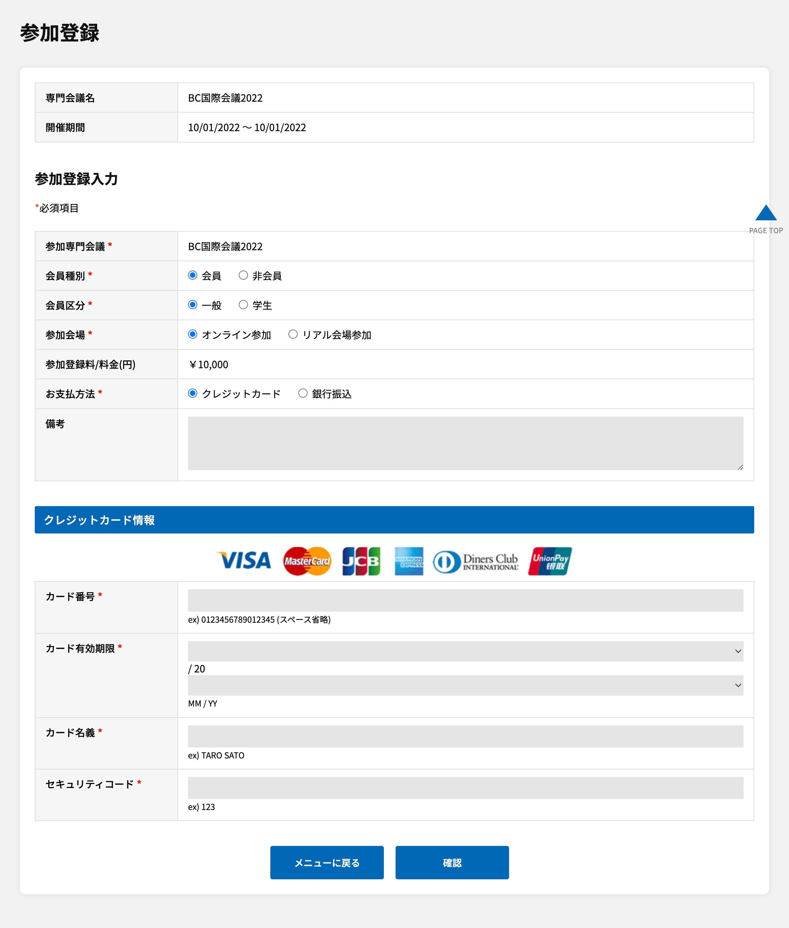
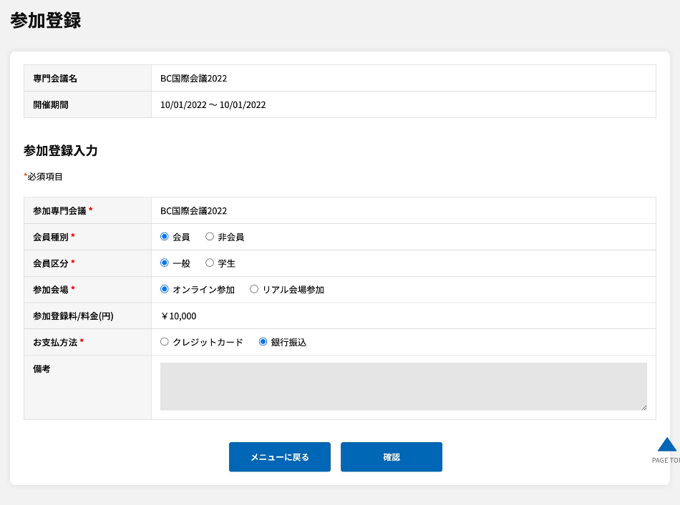
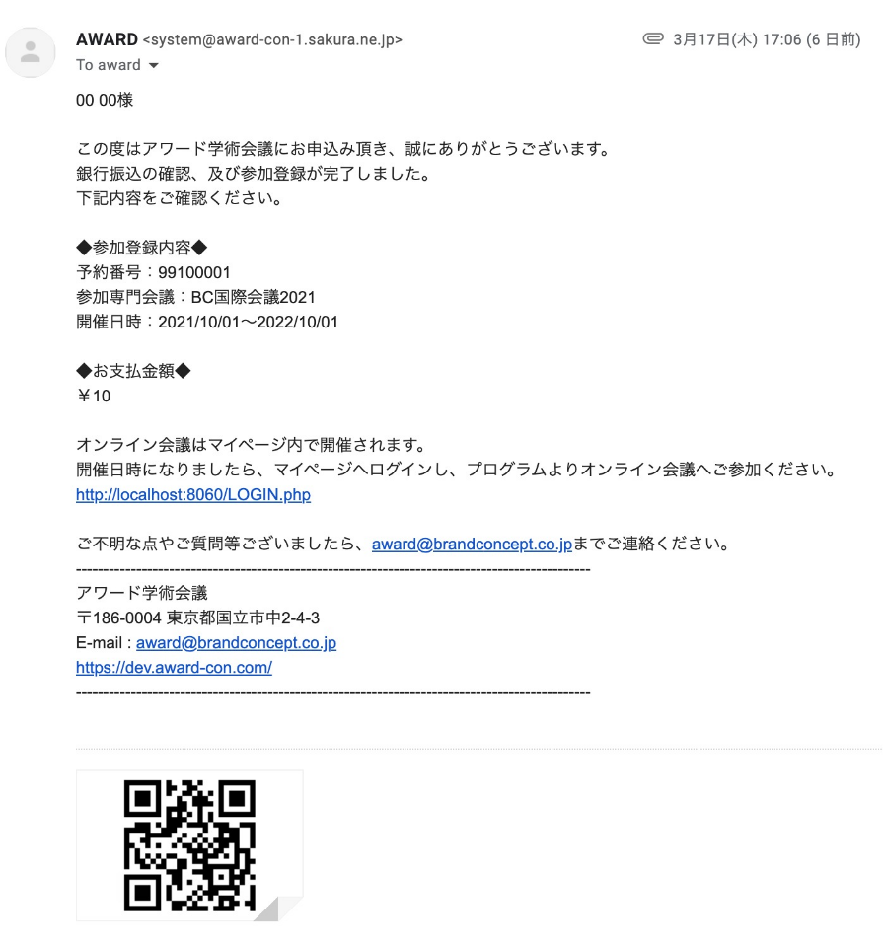
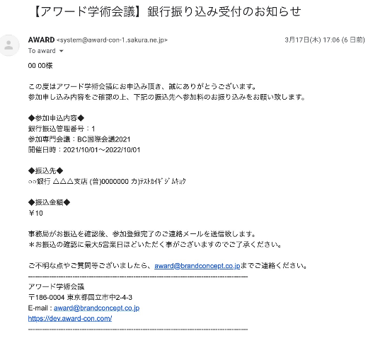
参加登録
銀行振込
受付用
QRコード
クレジットカード決済
振込依頼メール
参加登録完了メール

Slide 9
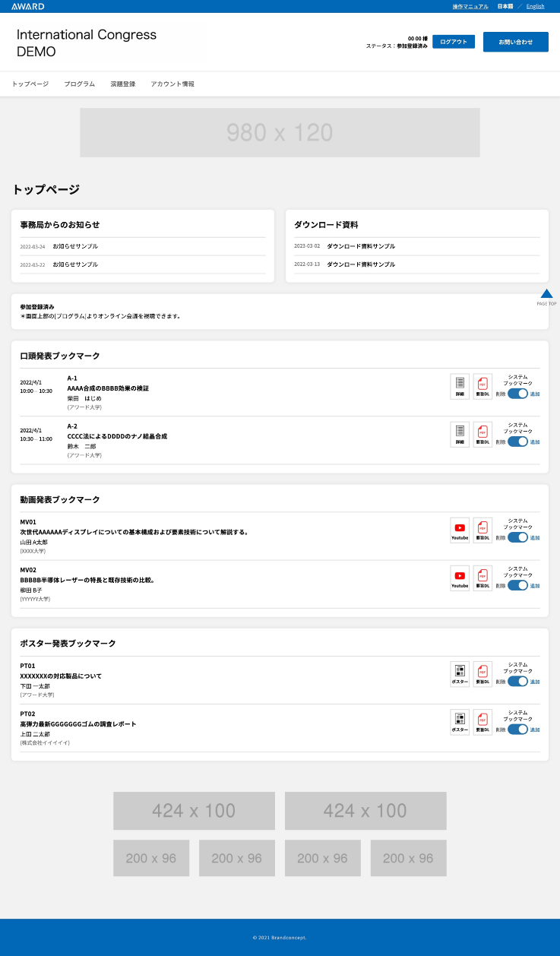
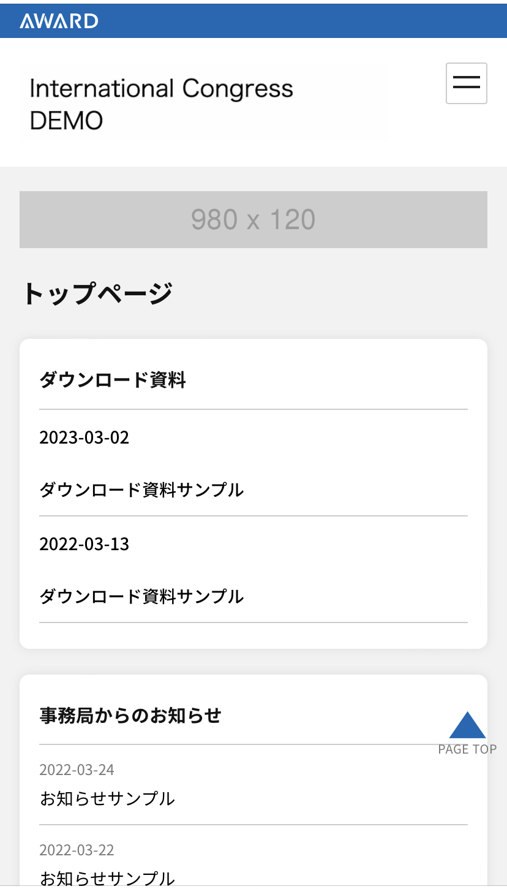
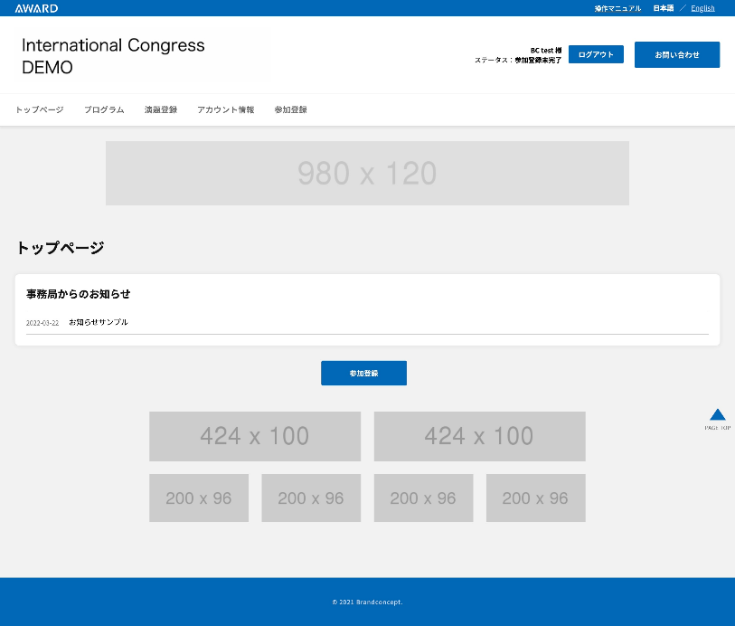
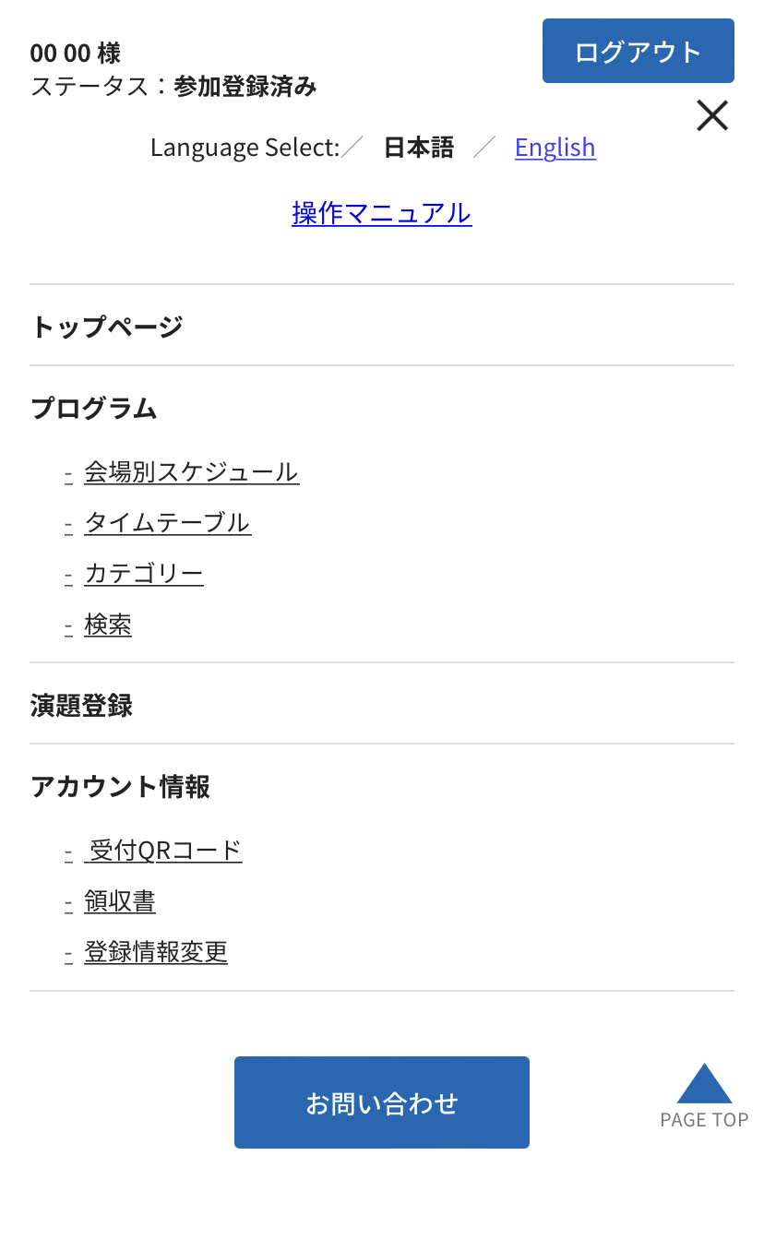
マイページ
CORPORATE PRESENTATION
参加登録前
参加登録後
参加登録後スマホページ

Slide 10
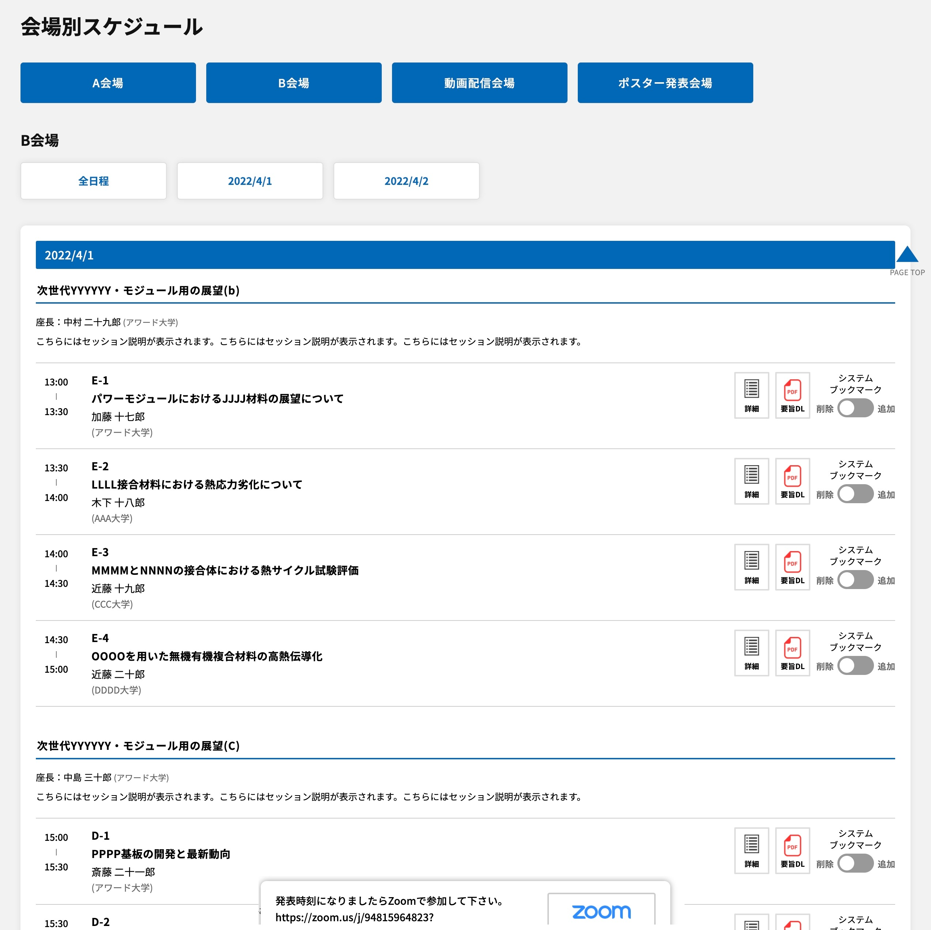
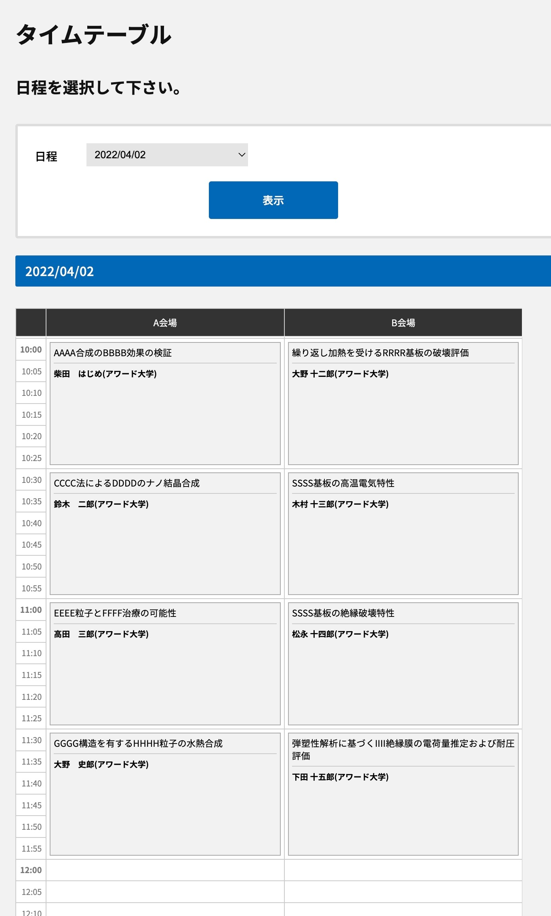
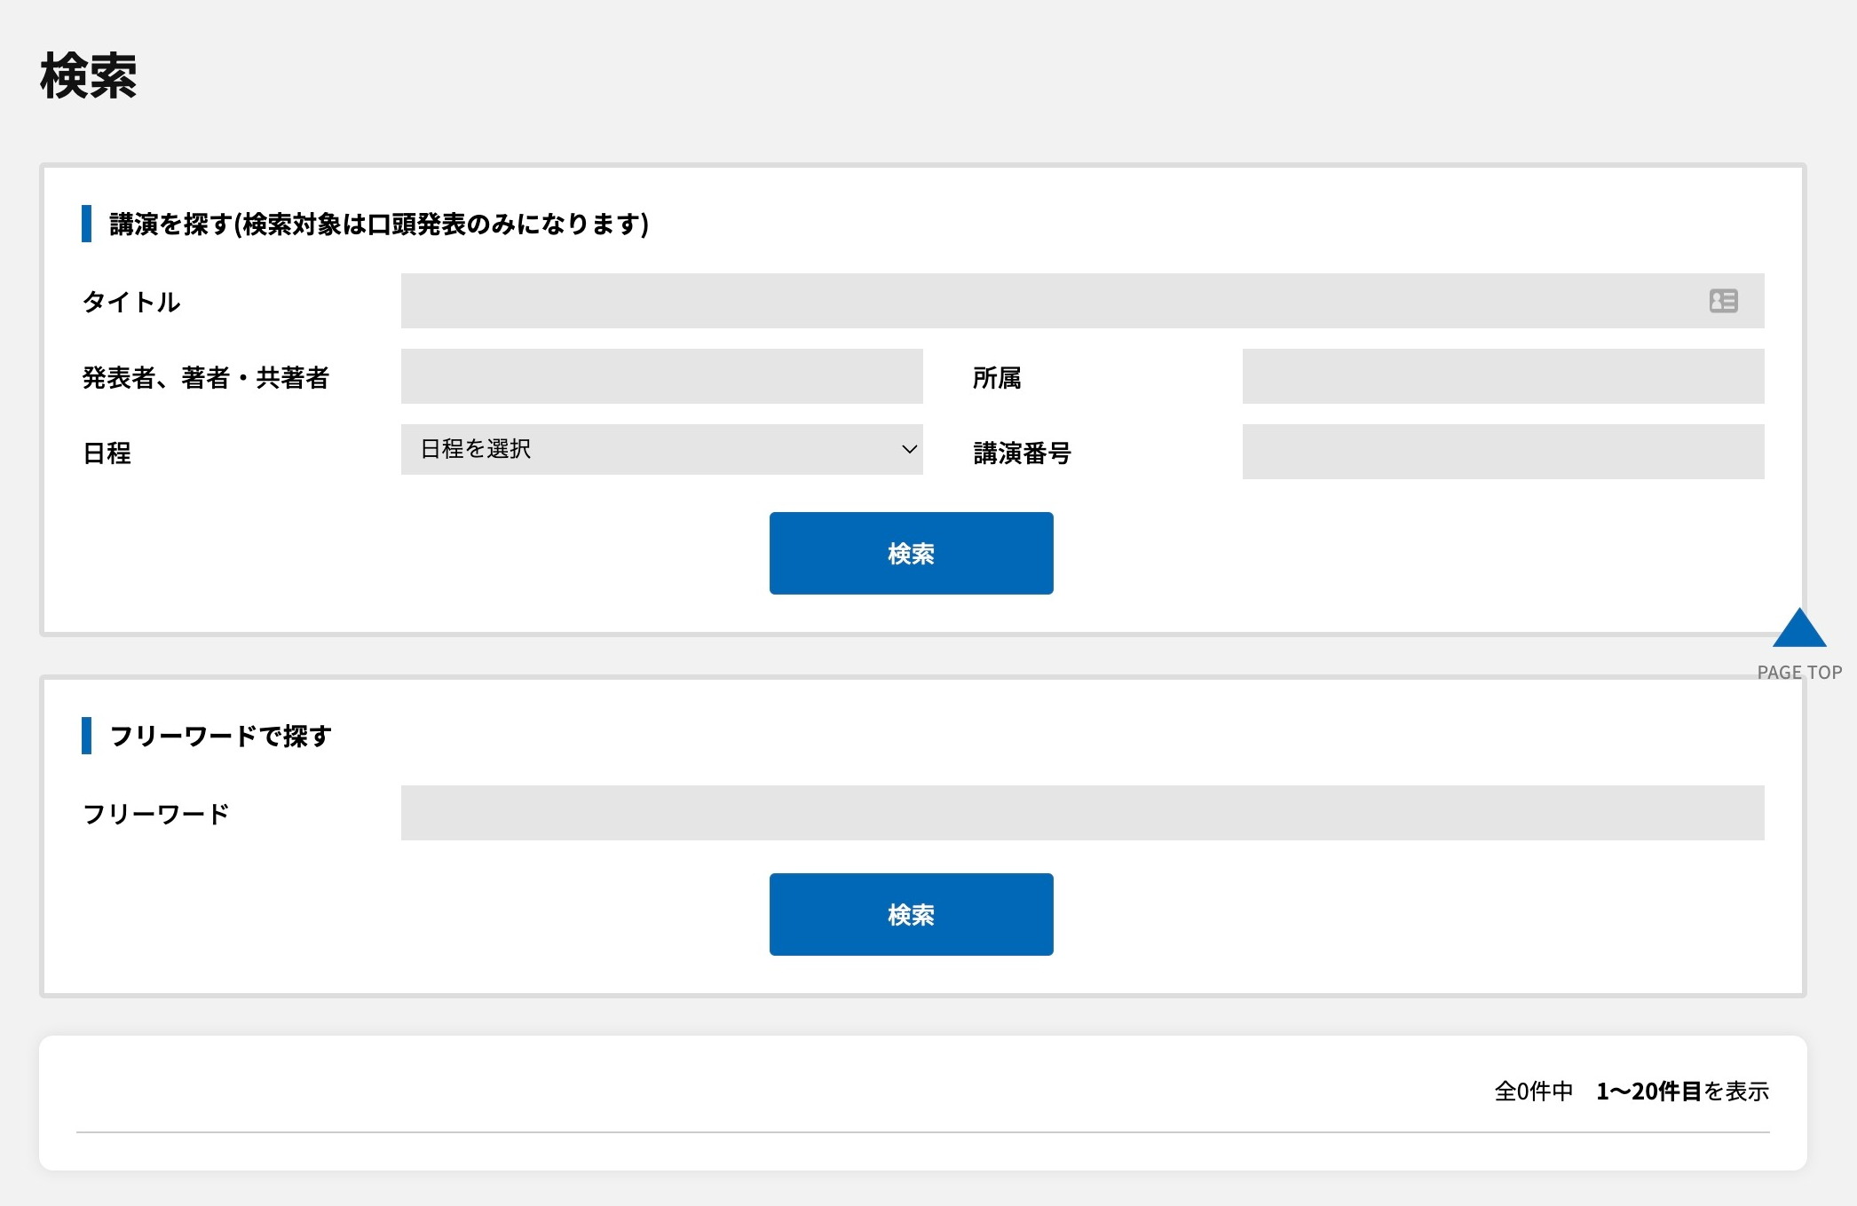
プログラムページ
CORPORATE PRESENTATION
検索機能
会場別表示
タイムテーブル表示

Slide 11
3パターンの発表方法に対応
口頭発表（Web会議システム開催（Zoom・Webex等））
動画発表（Youtube・Vimeo等）
ポスター発表（PDF等）

Slide 12
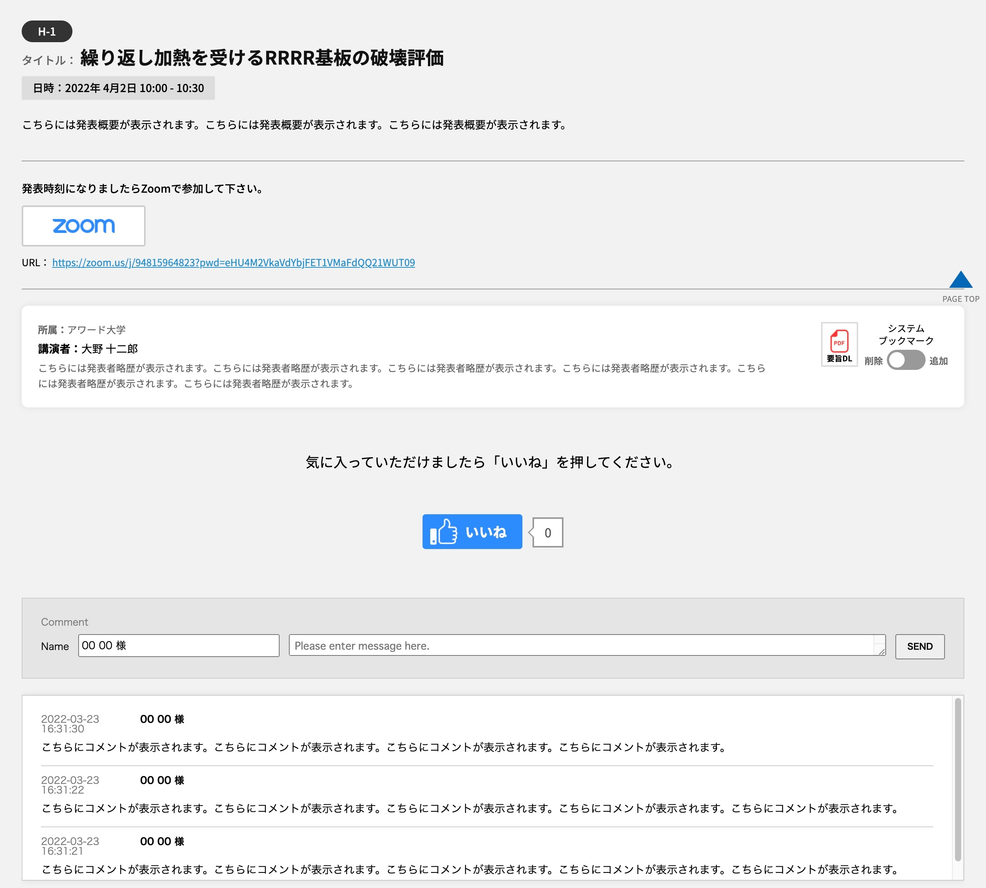
プログラムページ
口頭発表
CORPORATE PRESENTATION
会場選択
発表詳細
Zoomリンク
要旨データ
発表者情報
スケジュール機能
いいね機能
コメント機能
Zoomリンク
会場別プログラム
発表詳細ページ

Slide 13
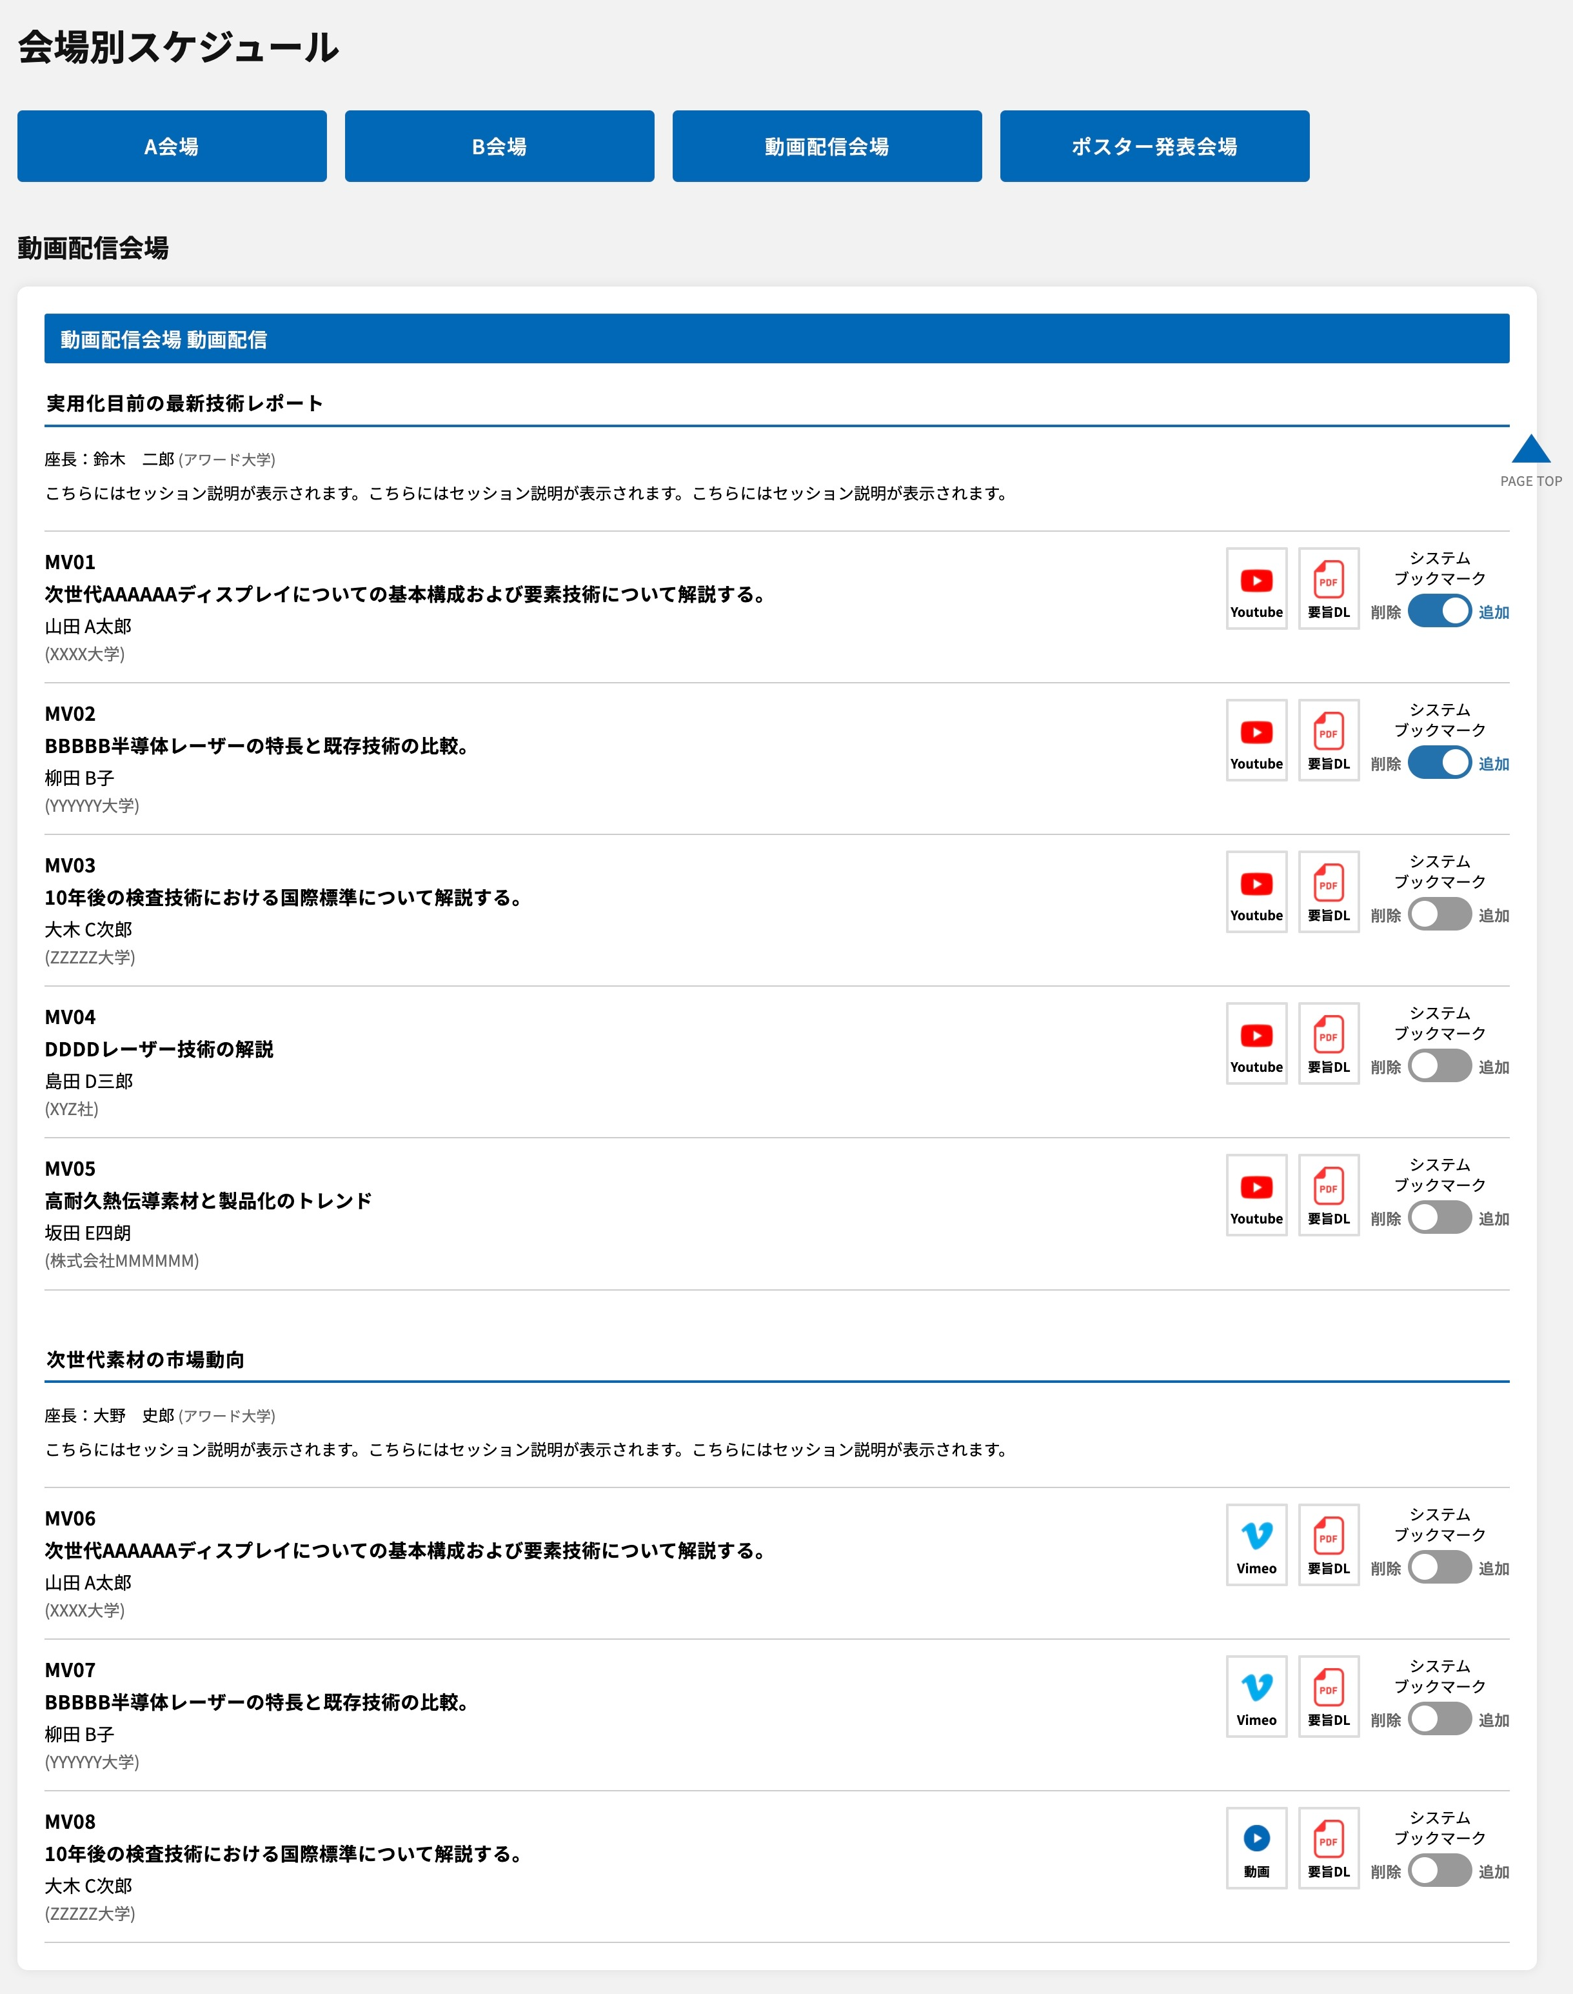
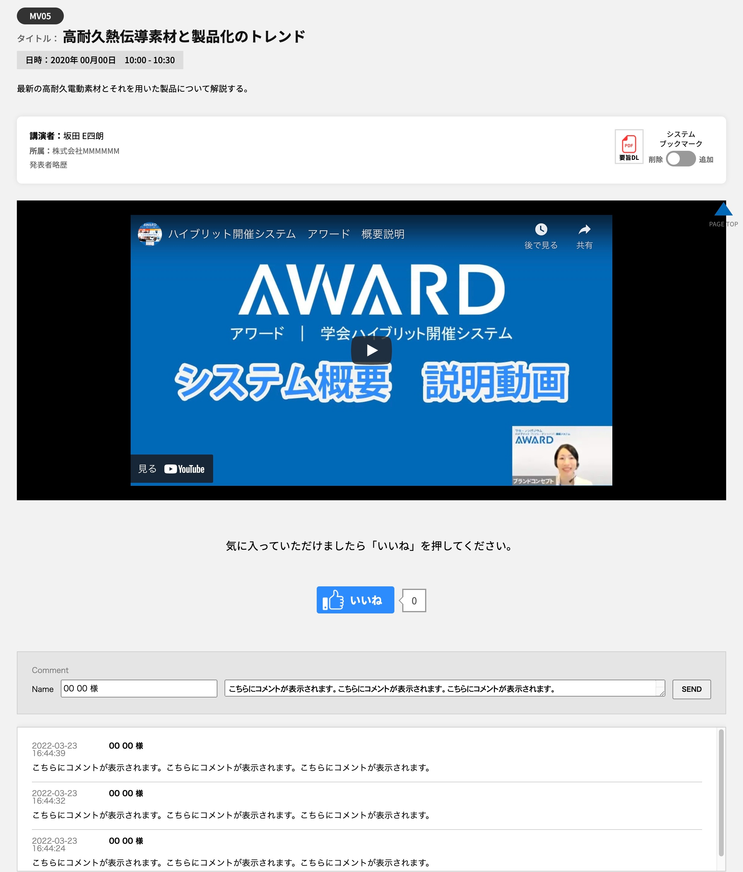
プログラムページ
動画発表
CORPORATE PRESENTATION
会場別プログラム
発表詳細ページ

Slide 14
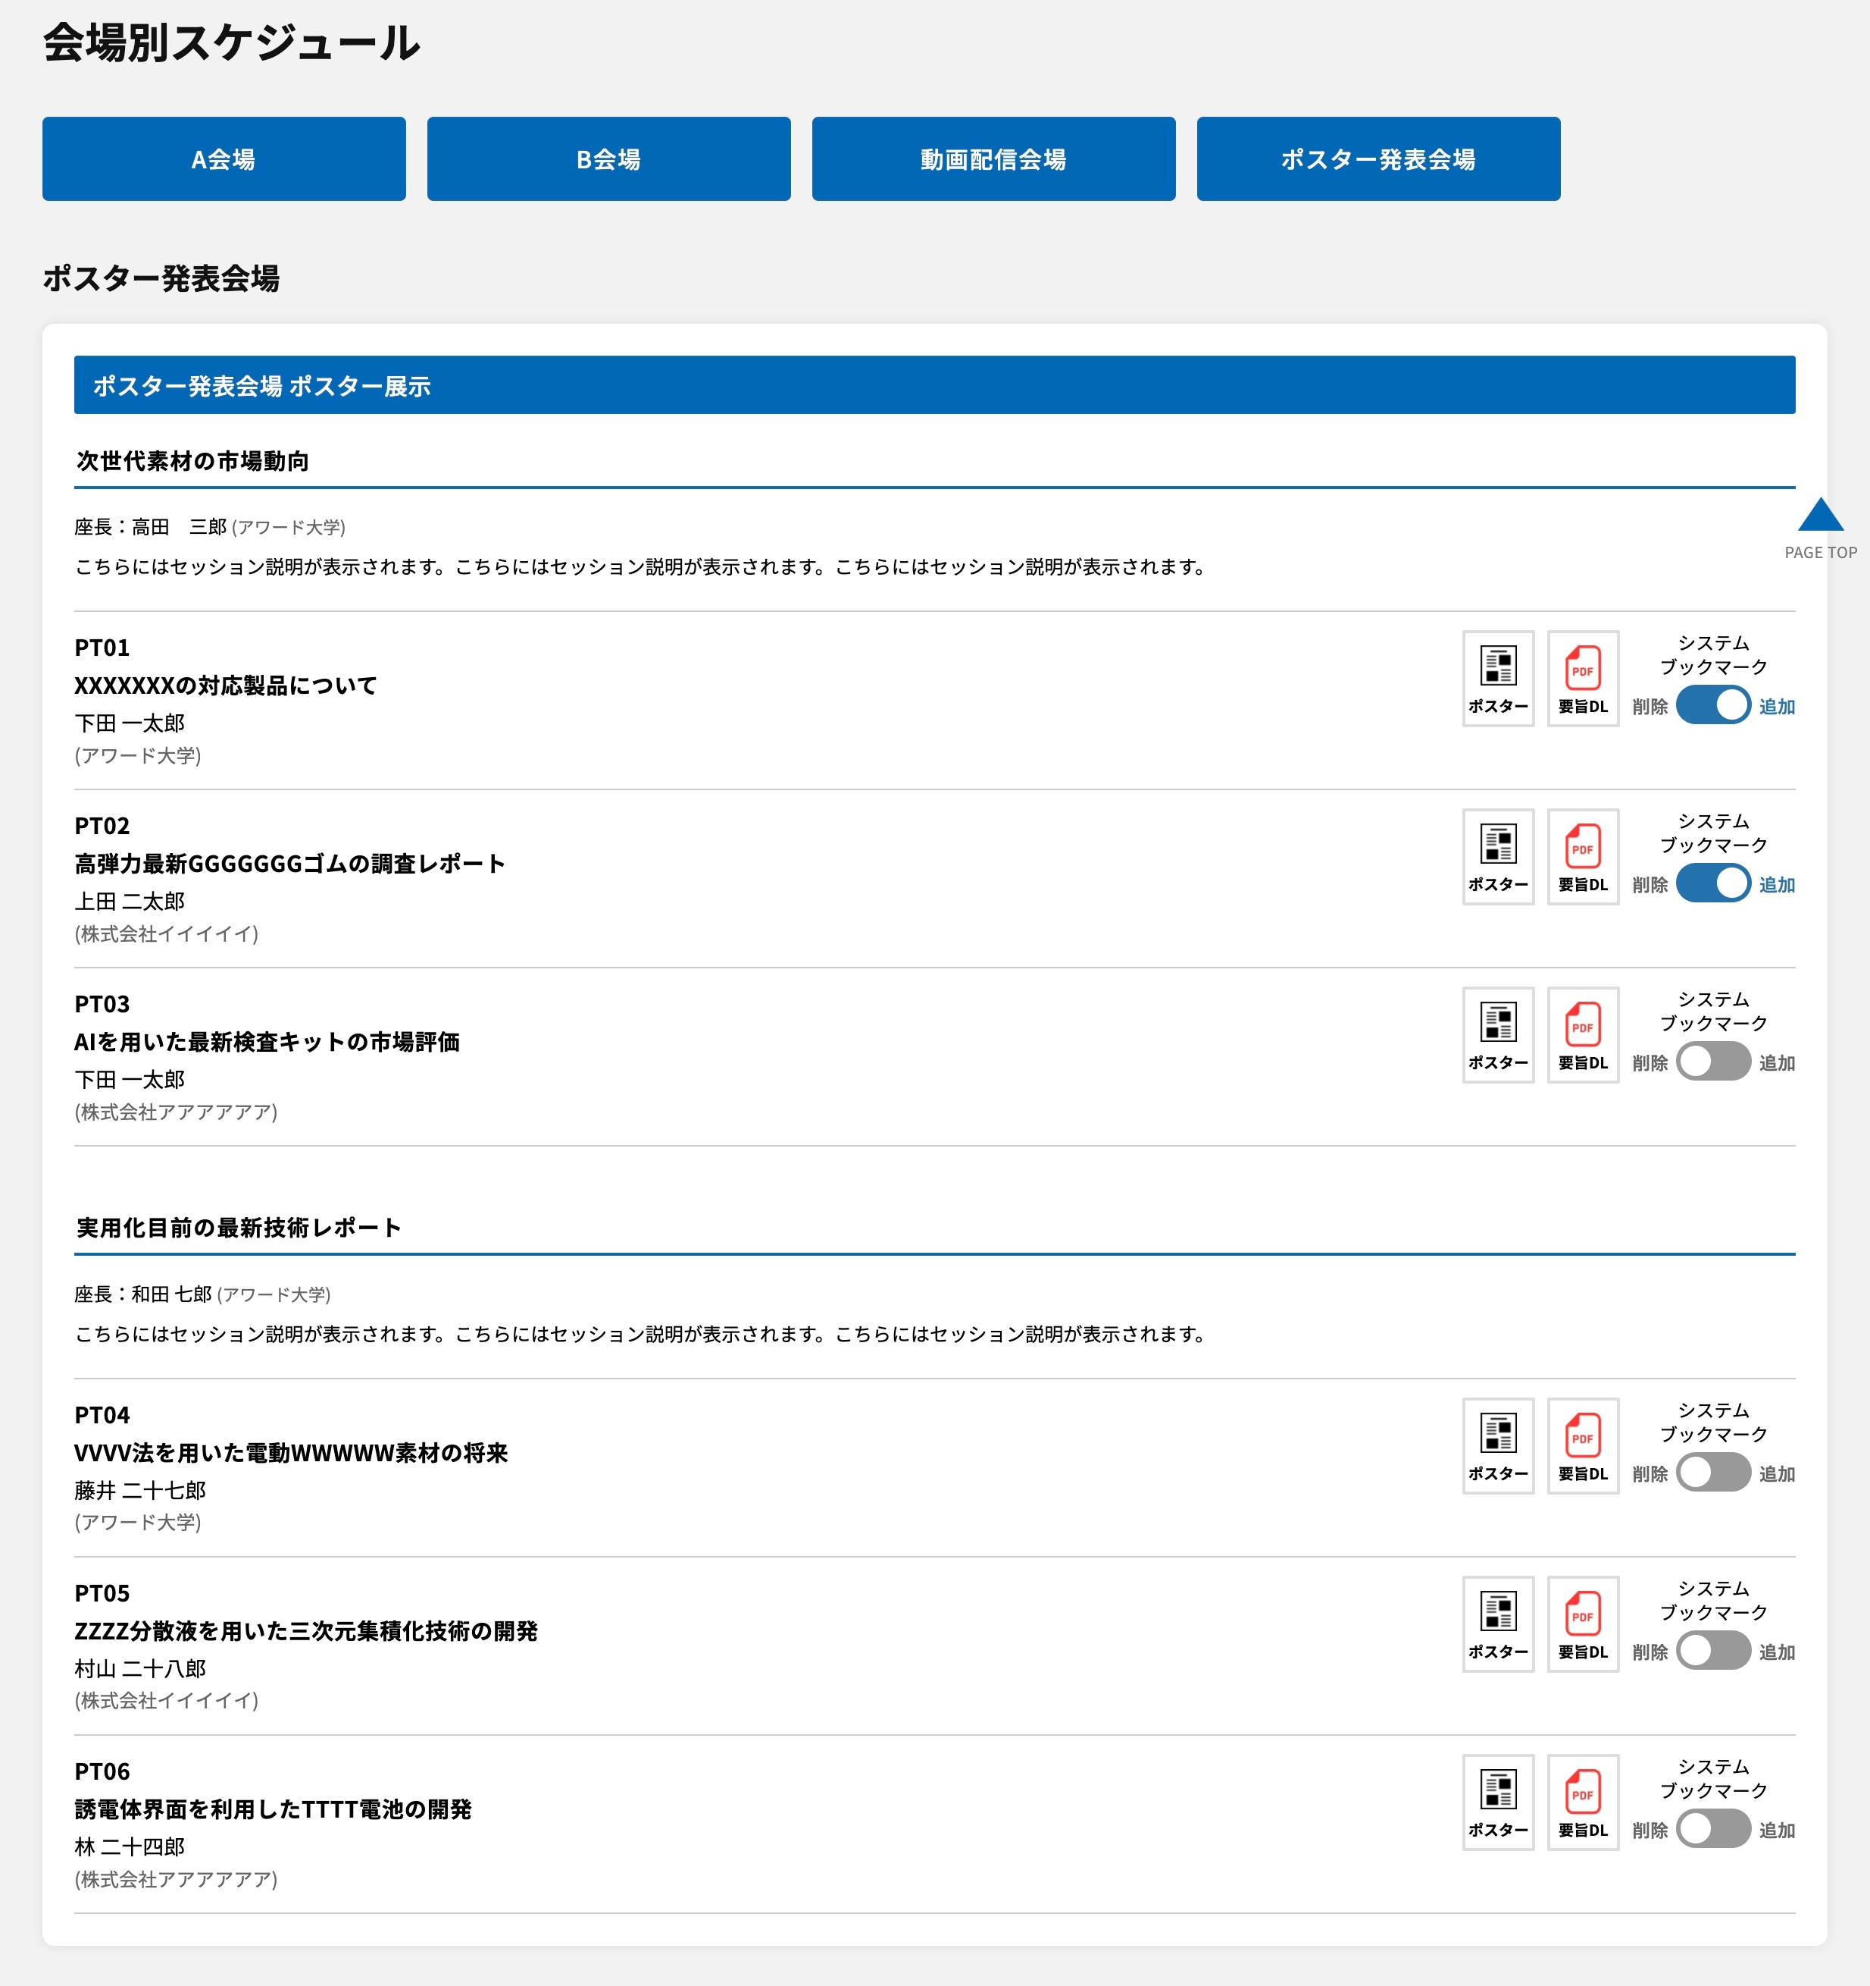
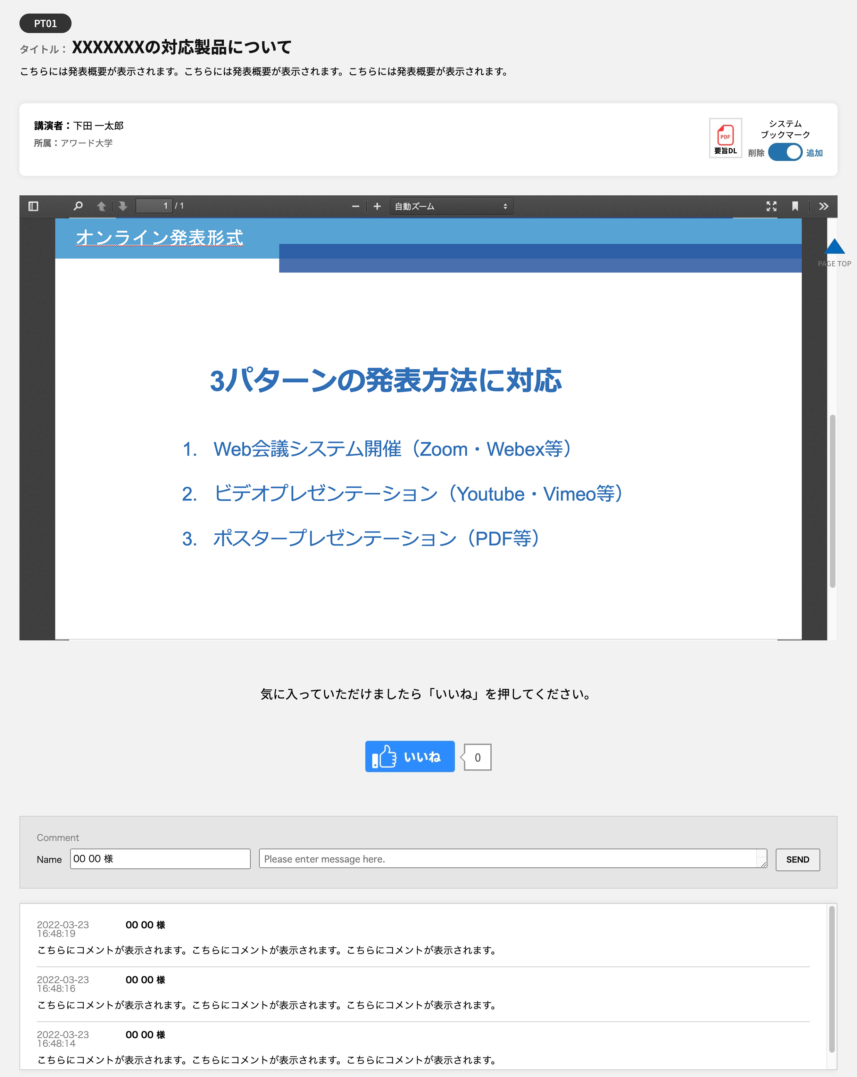
プログラムページ
ポスター発表
CORPORATE PRESENTATION
会場別プログラム
発表詳細ページ

Slide 15
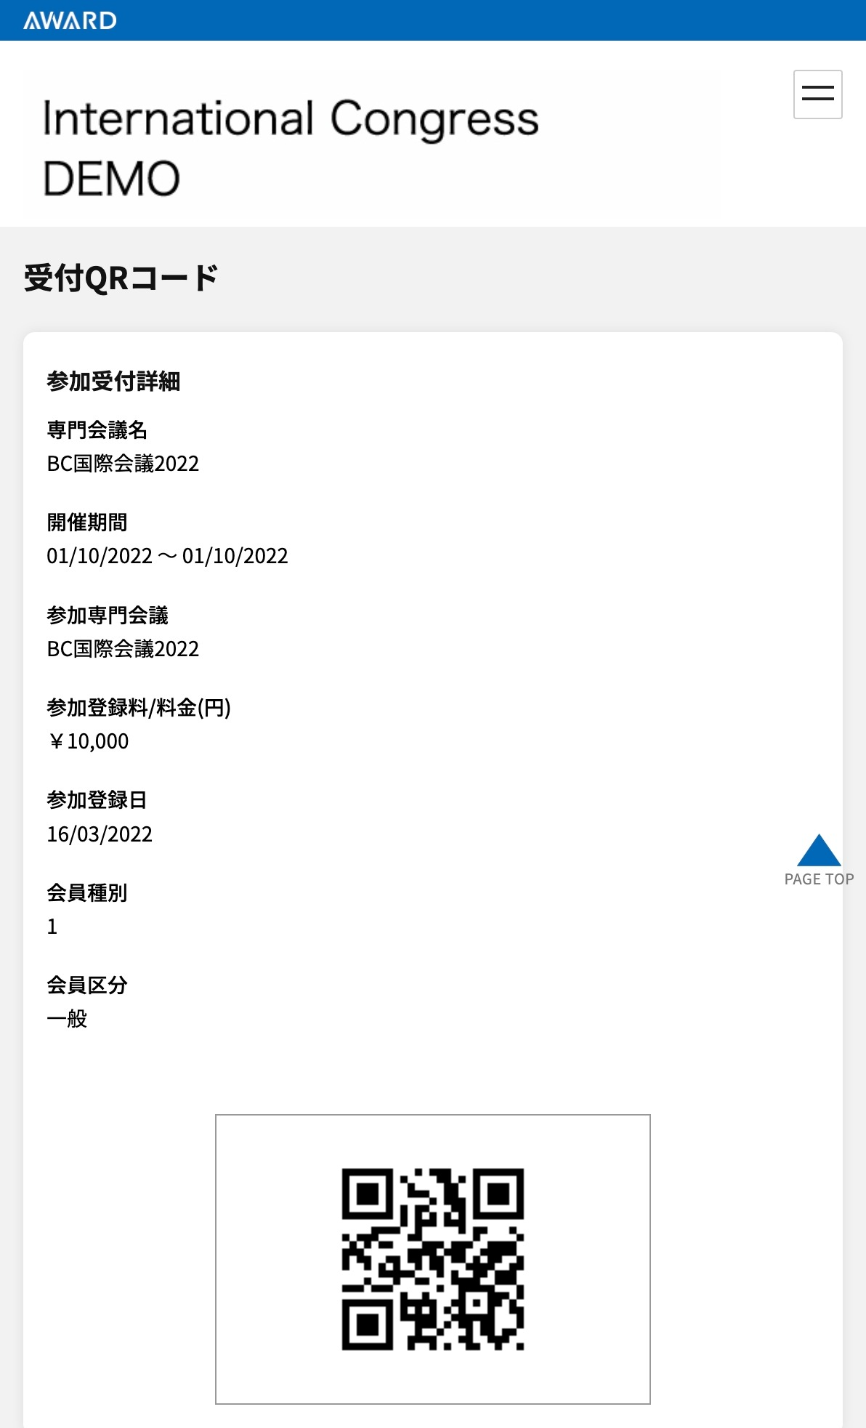


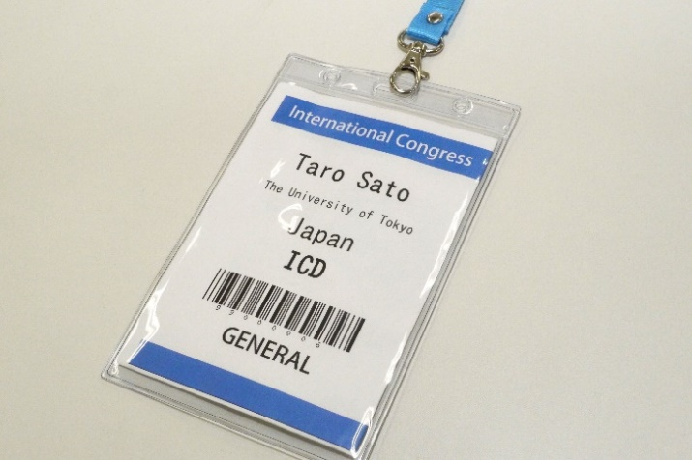
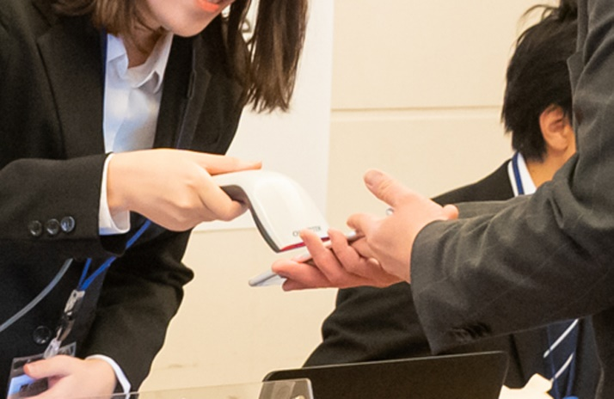
受付QRコード・参加証発行
CORPORATE PRESENTATION
参加登録完了メール
受付用QRコード
会場バッジ

Slide 16

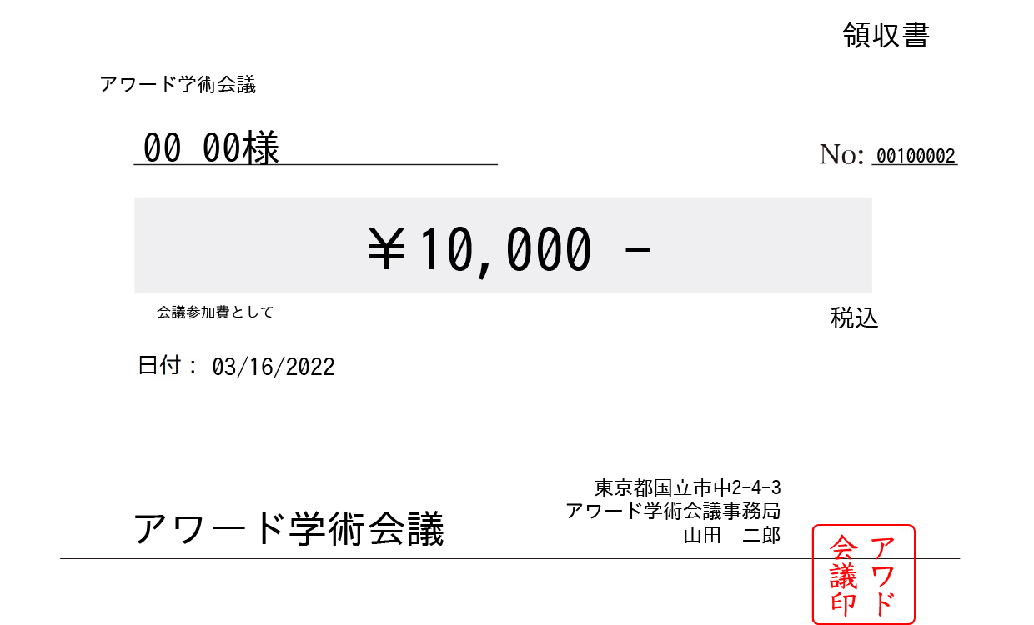
領収書・参加証発行
CORPORATE PRESENTATION
領収書
参加証明書

Slide 17
管理者画面

Slide 18
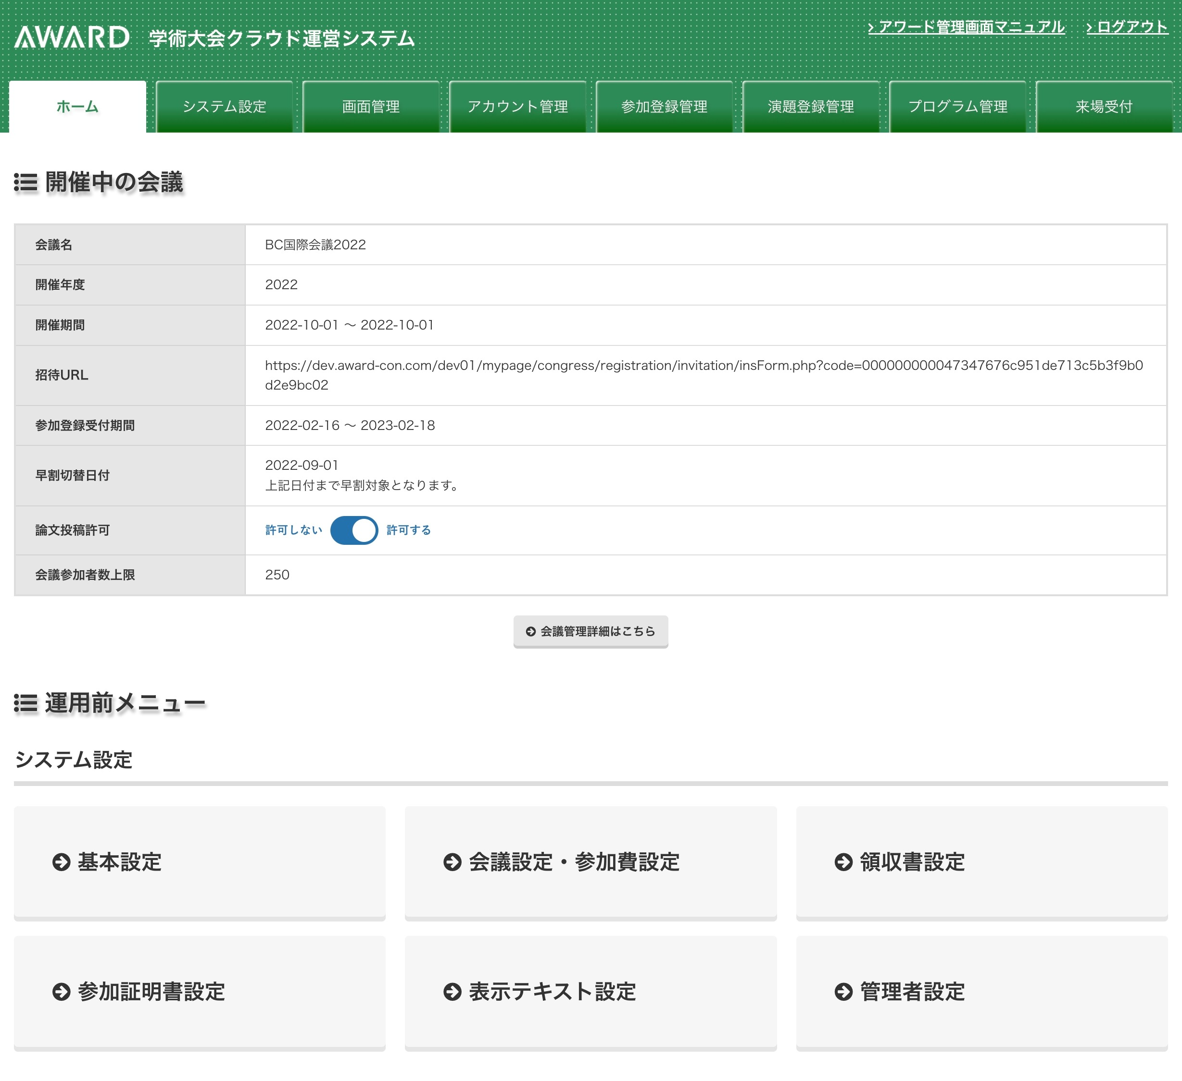
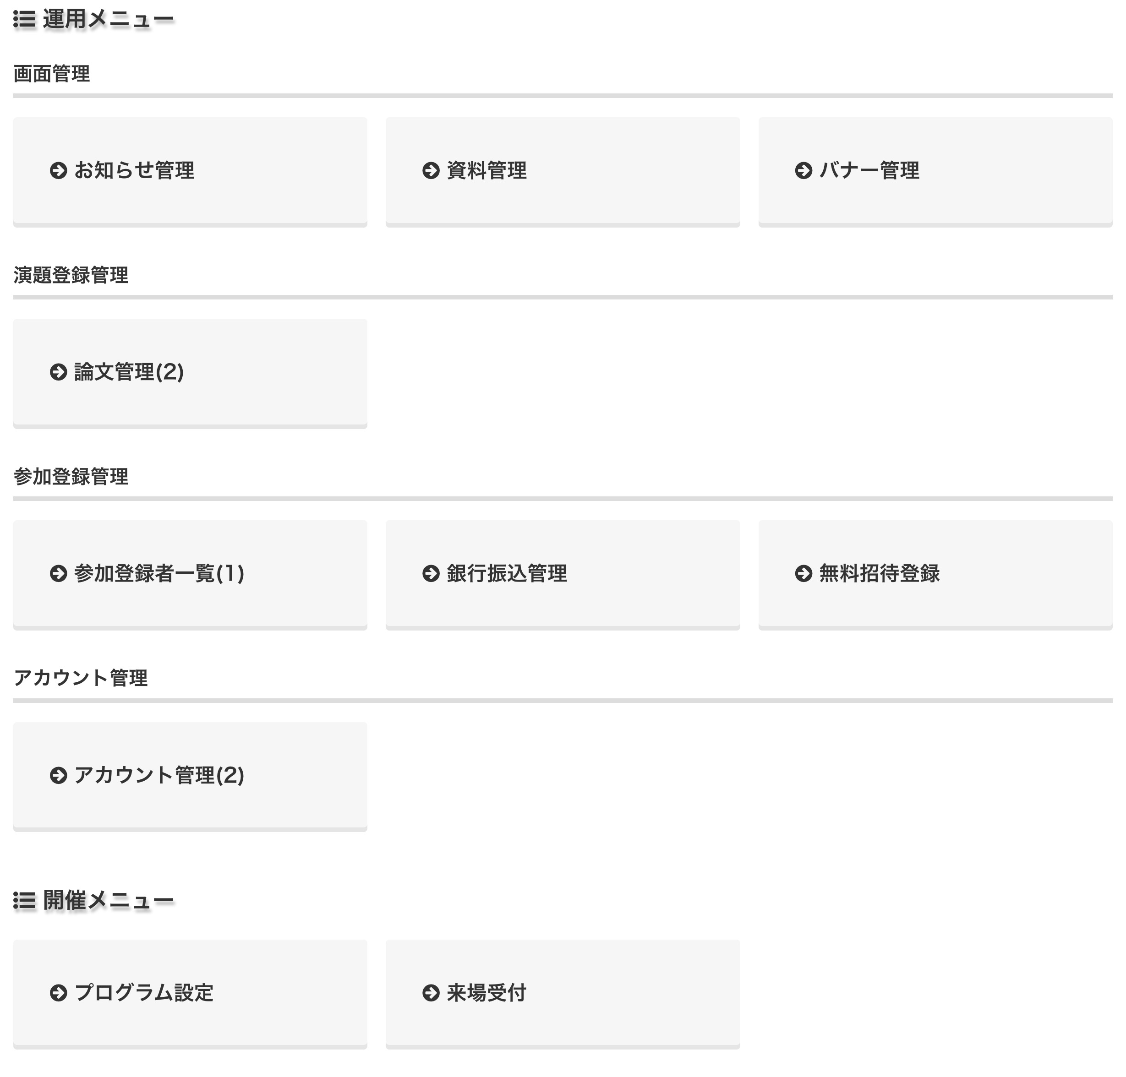
管理メニュー
CORPORATE PRESENTATION
会議設定情報
投稿数表示
参加者数表示
管理画面トップページ

Slide 19
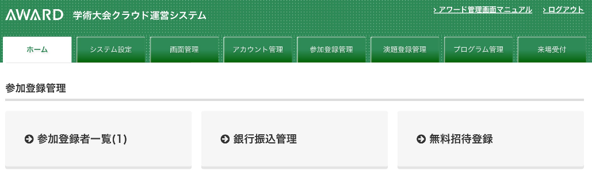
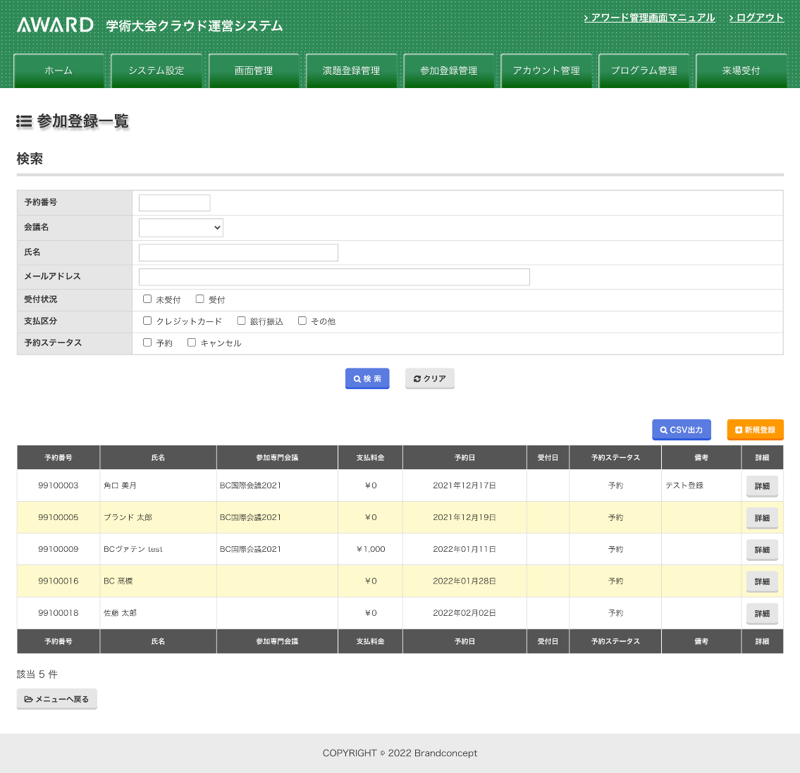
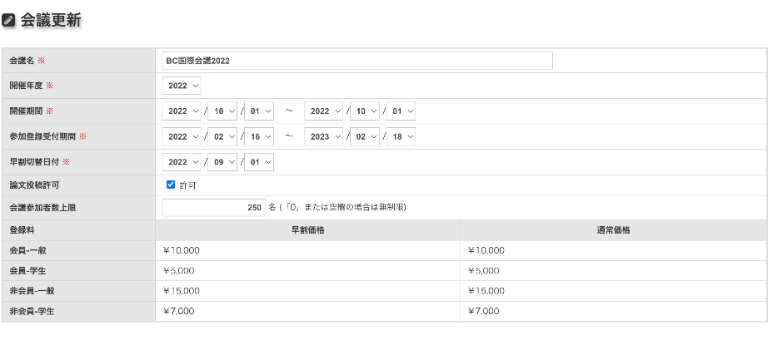
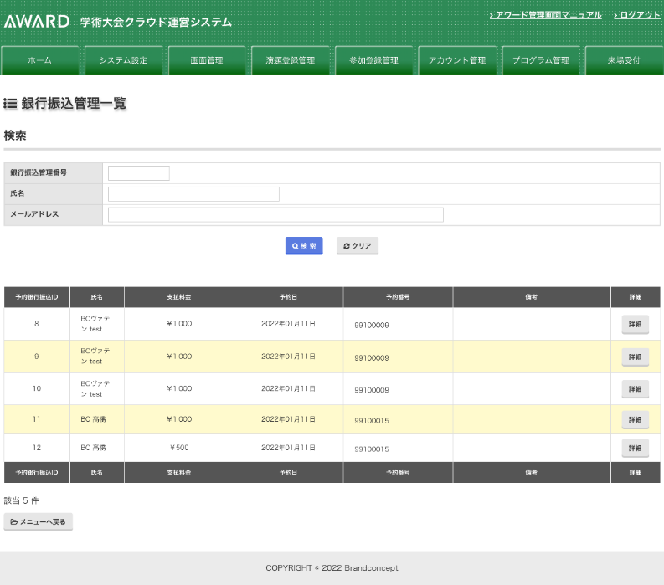
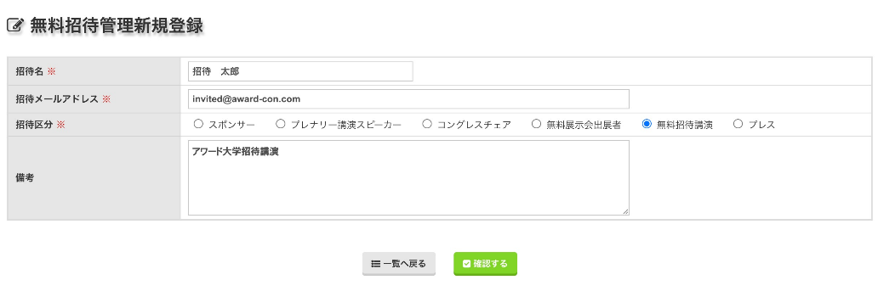
参加登録管理
CORPORATE PRESENTATION
参加料金設定
参加者一覧ページ
銀行振込管理
無料招待者登録

Slide 20
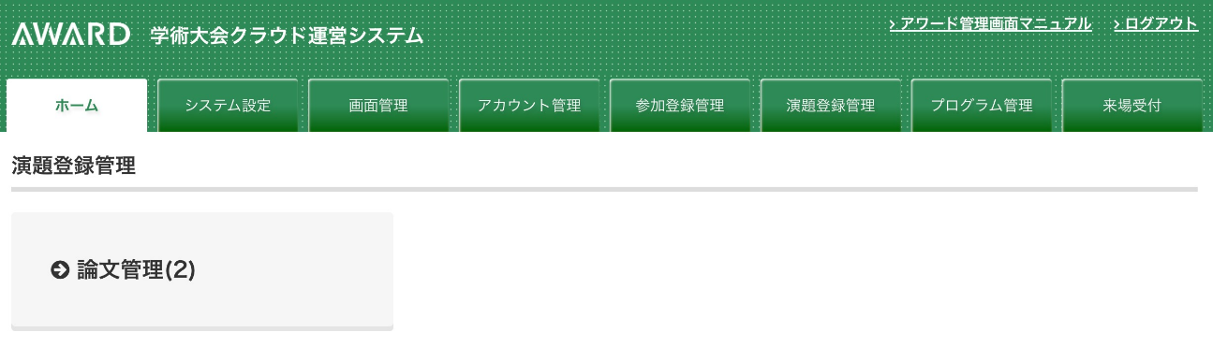
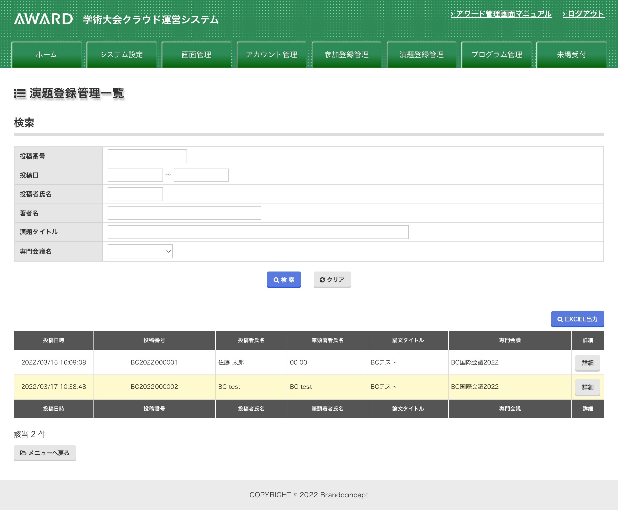
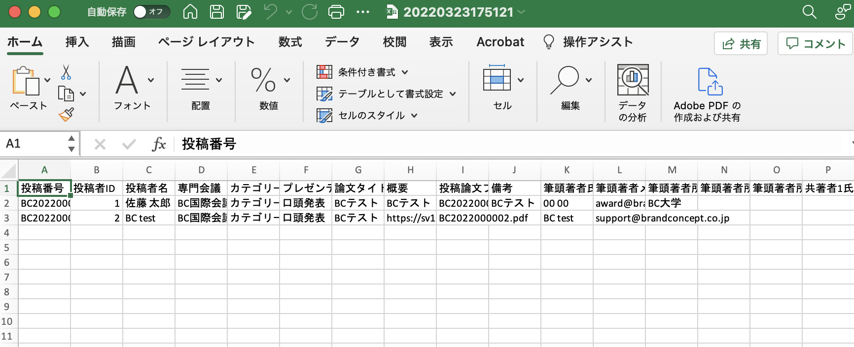

演題登録管理
CORPORATE PRESENTATION
演題登録許可設定
CSV出力機能
演題登録一覧ページ

Slide 21
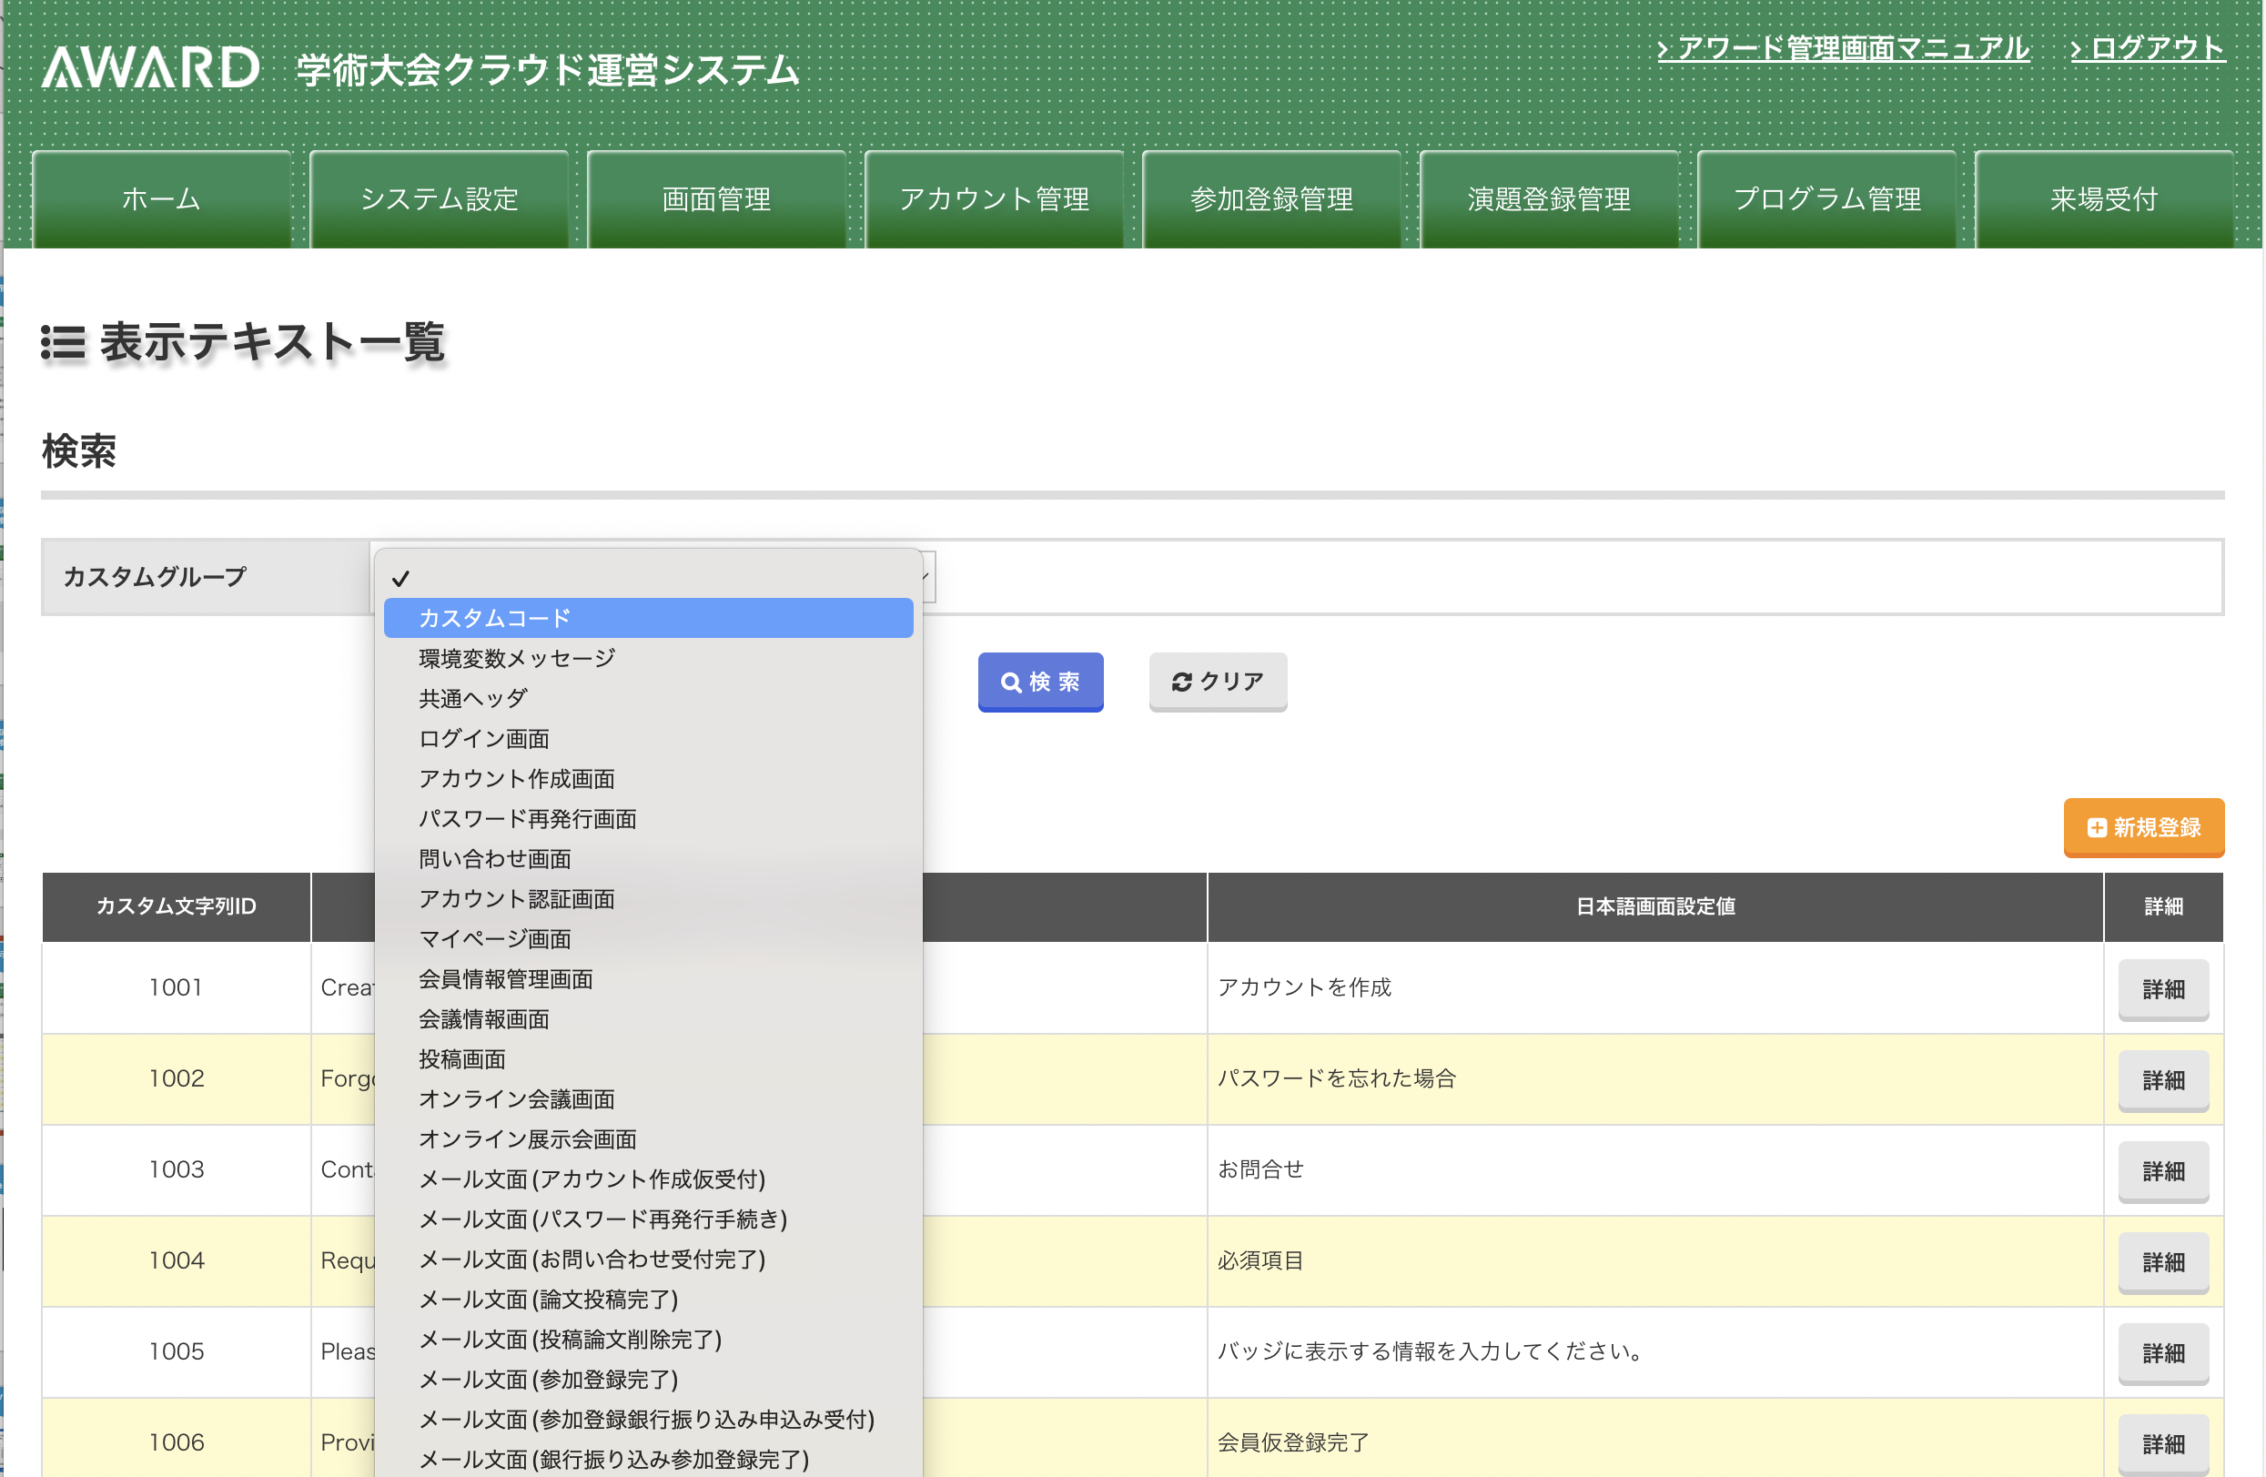
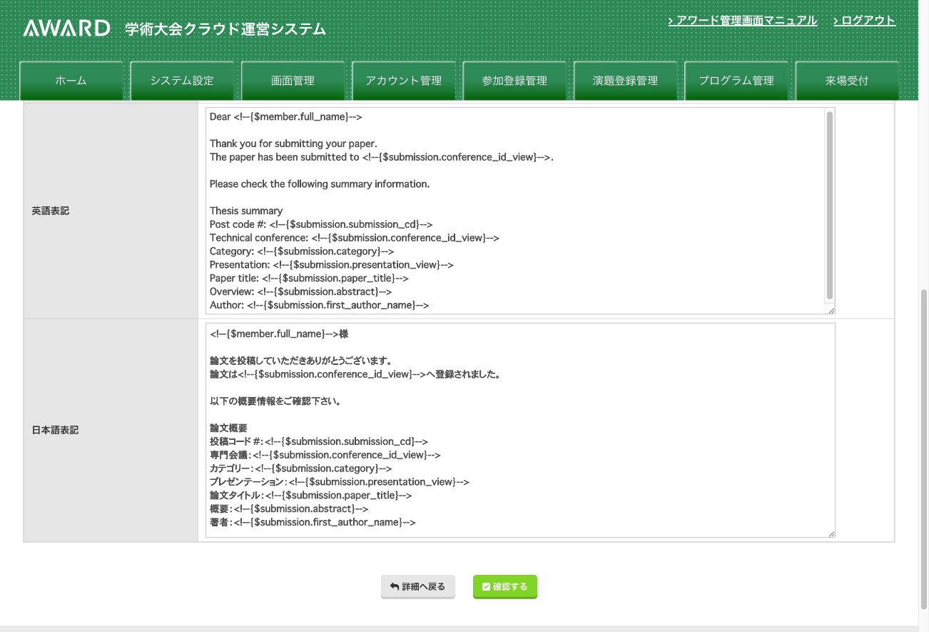
表示テキスト管理
CORPORATE PRESENTATION
表示テキスト変更

Slide 22
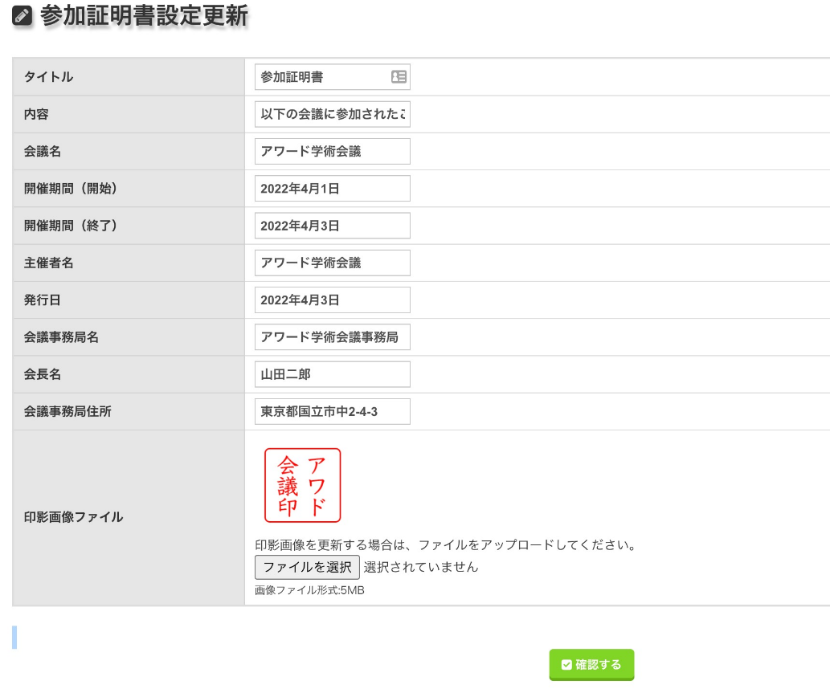
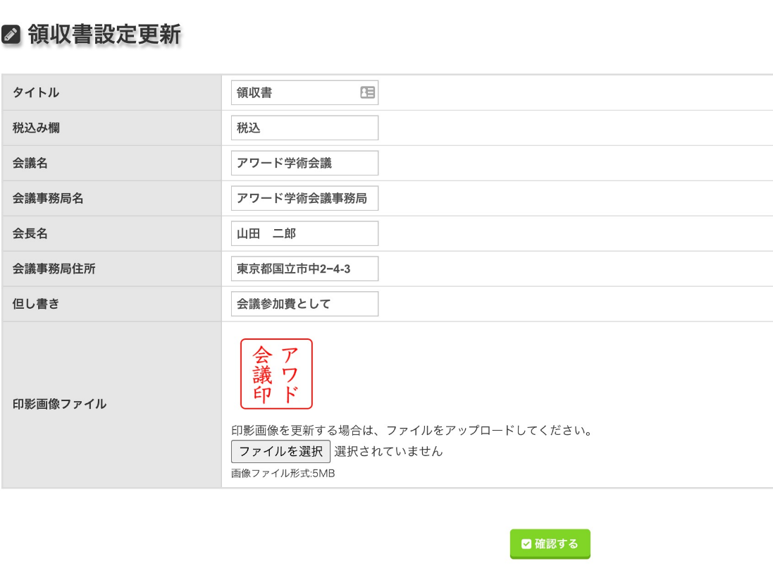
領収書設定
参加証明書設定
参加証明書設定
領収書設定

Slide 23
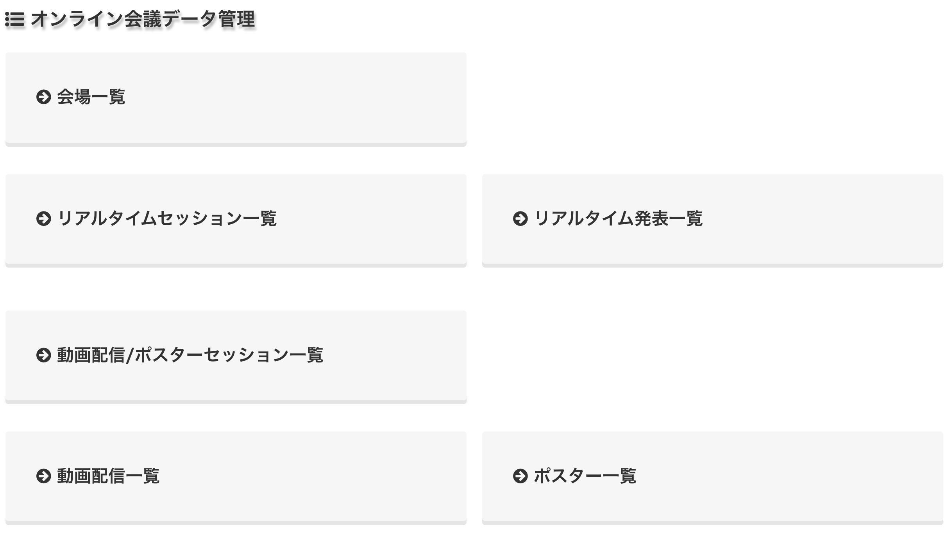
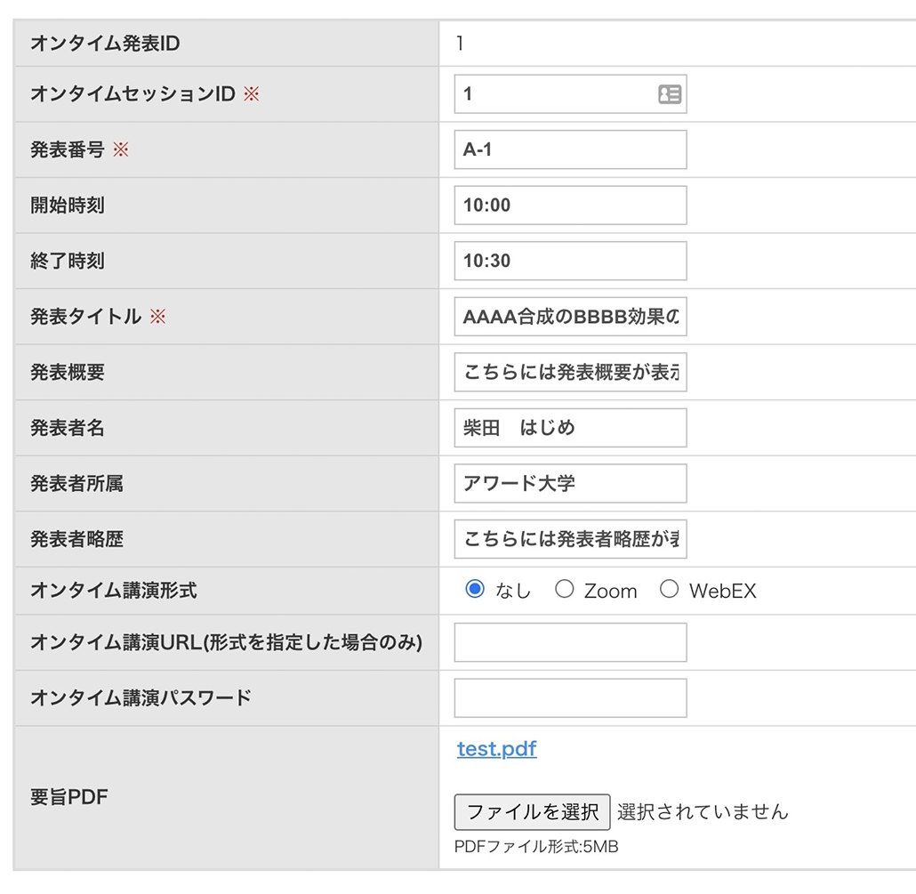
プログラム作成
CORPORATE PRESENTATION
会場設定・セッション設定
発表詳細設定

Slide 24
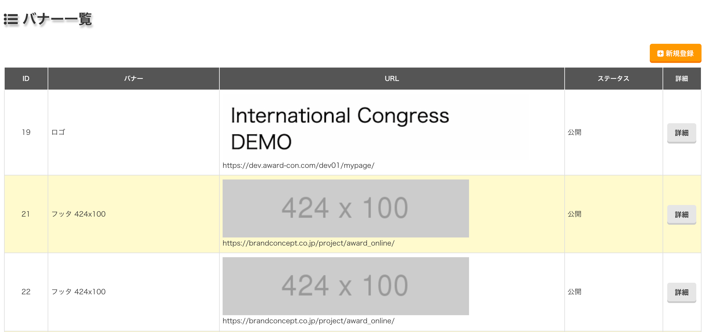
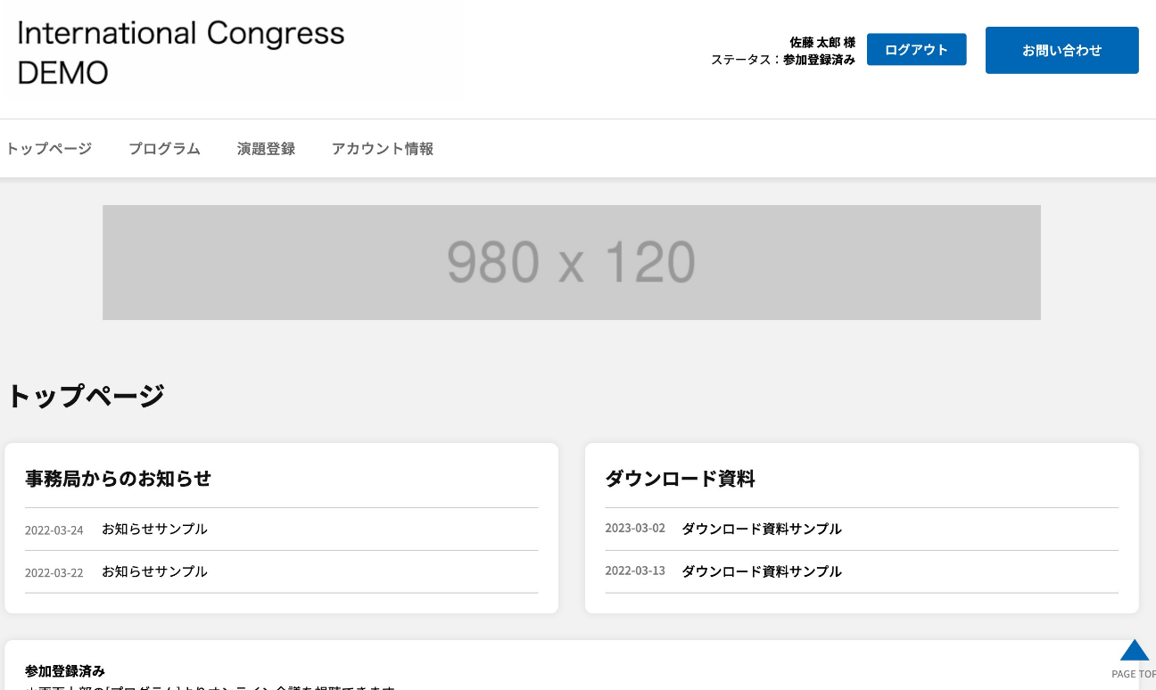
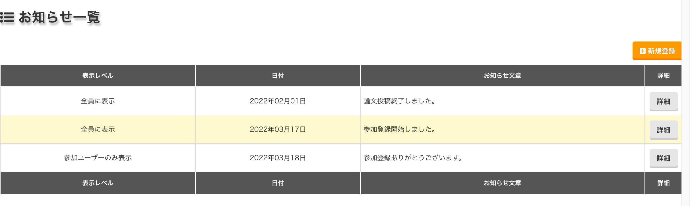
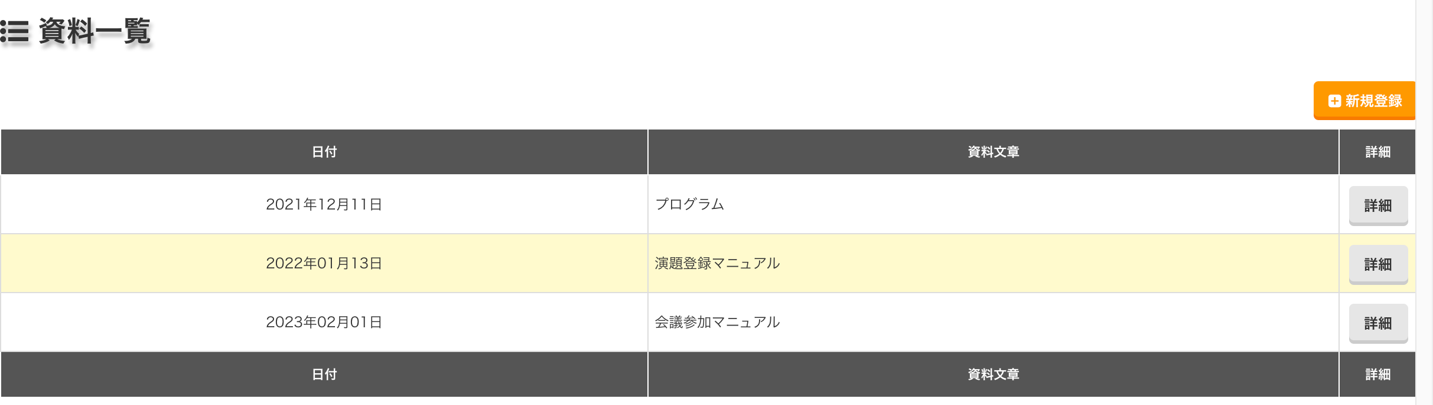
画面管理
お知らせ機能
CORPORATE PRESENTATION
バナー設定
お知らせ機能
マイページトップ
ダウンロード資料

Slide 25
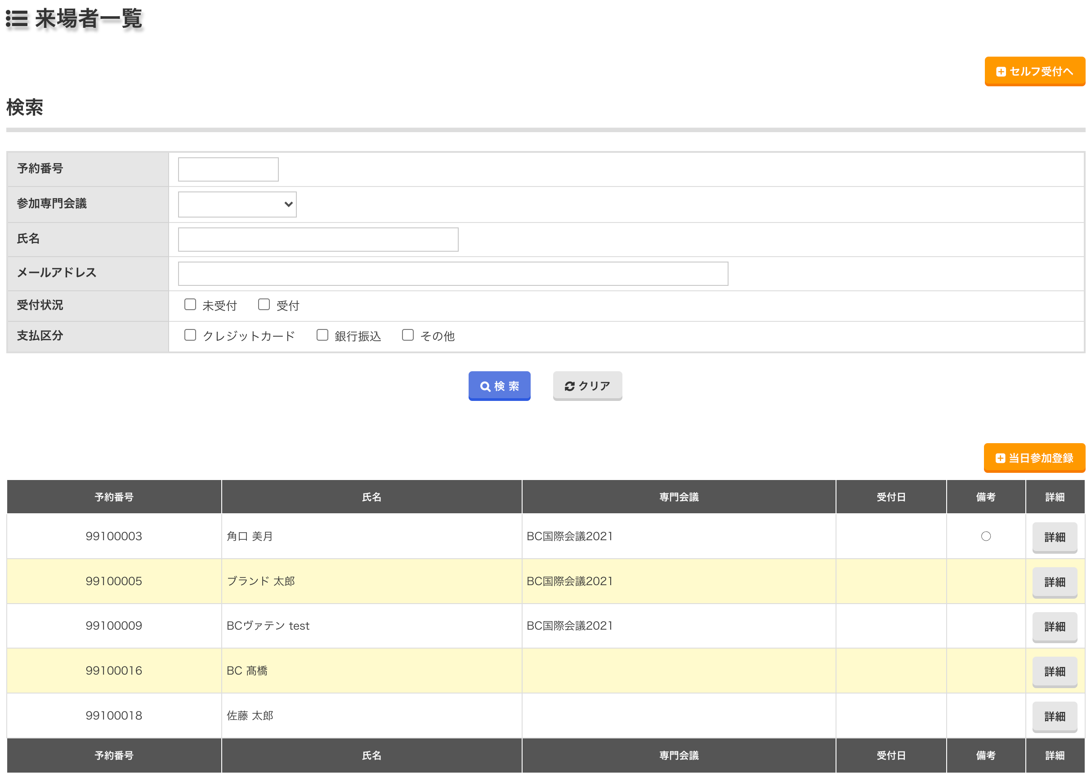

会場受付機能
CORPORATE PRESENTATION
会場受付ページ
受付用QRコード
会場バッジ印刷

Slide 26
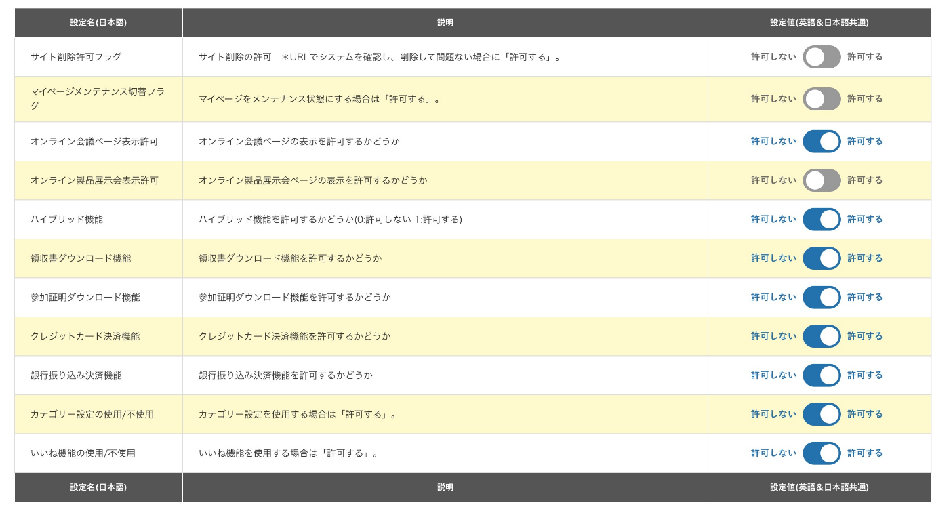
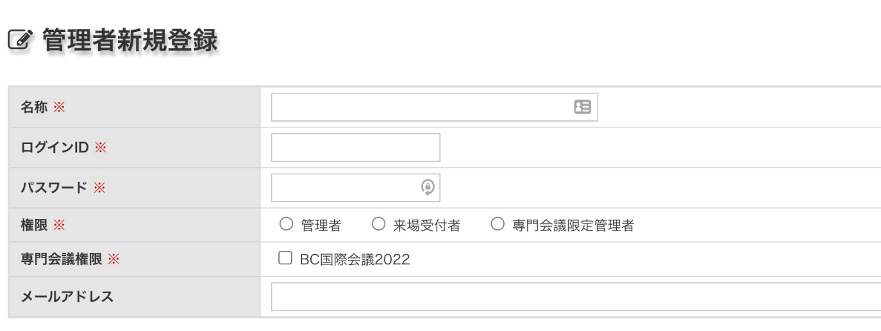
基本設定
CORPORATE PRESENTATION
プログラム表示
開催形式設定
（ハイブリット開催）
領収書・参加証機能設定
決済方法設定
いいね機能設定
管理者設定
基本設定

Slide 27
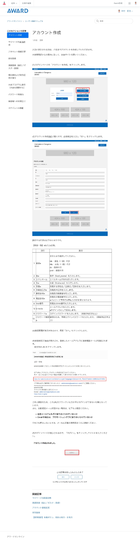
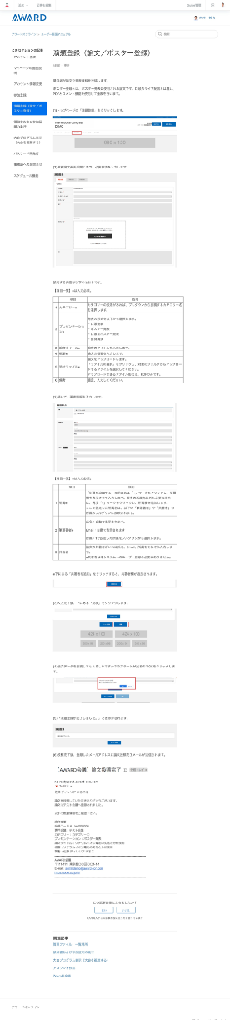




ユーザーマニュアル
管理者マニュアル
CORPORATE PRESENTATION
■ユーザー画面マニュアル
アカウント作成
マイページの画面説明
アカウント情報変更
参加登録
演題登録（論文／ポスター登録）
領収書および参加証明の発行
大会プログラム表示（大会を視聴する）
パスワード再発行
事務局へのお問合せ
スケジュール機能
■管理画面マニュアル
【管理画面】ロゴ・バナー掲載
【管理画面】各種ボタン、項目の表示・非表示
【表示テキスト管理】サイトの表示文字設定
【論文管理】投稿された論文一覧出力（Excel）
【論文投稿】投稿の仕様
【管理画面】銀行振り込み管理
【管理画面】参加登録管理
【参加登録】アカウント作成済のユーザーの確認・情報の変更方法
【参加登録】アカウント作成後のメールが届かない(仮パスワード発行)
【参加登録】 銀行振込・クレジット決済・無料参加登録について
【参加登録】参加登録期間の設定
【参加登録】参加登録のキャンセル方法
【参加登録】クレジットカード決済の取り消し期限と手順
【参加登録】無料招待機能
【論文投稿】ページの表示・非表示
【プログラム】参加者への表示・非表示
他

Slide 28
機能一覧

Slide 29
マイページ機能一覧
機能 | 説明
アカウント作成機能 | マイページを利用するための会員として新規登録を行う
パスワード再設定機能 | 登録されている会員のパスワードを再設定をする
演題登録機能 | 会議に向けた論文の投稿を行う機能 投稿可能なファイルは、Microsoft Office Word ファイル もしくは PDF ファイル
参加登録機能 | 会議に対して参加予約を行う機能を構築する。なお、参加費用については通常料金／早割り料金と会員属性（一般/学生）を用意する。
クレジットカード決済機能 | クレジットカードを使用して、会議の参加費用の決済を行う機能。決済金額は参加登録した際の会員属性や参加登録時期によって自動的に判別する。
オンラインプログラム機能 | 大会プログラムへのアクセス
発表へのコメント機能 | 発表詳細ページより発表に対しコメントを行う機能
発表へのいいね機能 | 発表に対しいいねのアクションを行う機能
発表ブックマーク機能 | 各発表に対してブックマークをつけ、リストを作成する機能
バッチネーム確認機能 | 会議当日に配布されるバッチネームを画面上で簡易的に確認できる機能
領収書ダウンロード機能 | 決済された参加費用の領収書をダウンロードできる機能
参加証ダウンロード機能 | 参加証をダウンロードできる機能
会員情報変更機能 | 登録されている会員の会員情報を変更する機能
会場受付用QRコード発行機能 | 当日会場にて受付する際に使用するQRコードを表示・印刷する機能
招待会員参加登録機能 | 招待会員として無料で参加できる会員の参加予約を行う機能。
事務局へのお問い合わせ機能 | 事務局へのお問い合わせフォーム
CORPORATE PRESENTATION

Slide 30
管理者機能一覧
機能 | 機能 | 機能
アカウント管理 | 参加登録決済（クレジット・銀行振込） | 無料招待登録機能
演題登録機能 | お知らせ機能 | ダウンロード資料掲載機能
バナー掲載機能 | 領収書発行・文言設定機能 | 参加証明書発行・文言設定機能
プログラム作成機能 | リアル開催・オンライン開催・ハイブリット開催 開催方式選択機能 | 参加費区分・料金設定
表示テキスト変更機能 | 来場受付機能 | セルフ来場受付機能
会場バッジ印刷機能 | 管理者登録機能
CORPORATE PRESENTATION
CSV出力可能データ
会員一覧CSV
投稿論文一覧CSV
参加登録一覧CSV

Slide 31
自動返信メール
機能 | 説明
会員登録手続きメール | 会員仮登録が完了した際に送信されるメール
パスワード再発行手続きメール | マイページにてパスワード再発行依頼が完了した際に送信されるメール
参加登録完了メール | マイページにて参加登録が完了した際に送信されるメール
論文投稿完了メール | マイページにて論文投稿が完了した際に送信されるメール
論文削除完了メール | マイページにて論文削除が完了した際に送信されるメール
論文削除お知らせメール | マイページにて論文削除が完了した際に送信されるメール
参加登録完了メール（招待） | マイページにて招待対象者として参加登録が完了した際に送信されるメール
会員登録手続きメール（当日参加） | 管理機能の来場受付機能にて非会員の当日参加登録が完了した際に送信されるメール
お問い合わせ受付完了メール | マイページにてお問い合わせ受付が完了した際に送信されるメール

Slide 32
オプション・サポート業務

Slide 33


配信業者紹介 ハイブリット開催
ご予算と会場にあわせて最適なご提案をさせて頂きます。
安心・安全な配信は経験豊富なプロにお任せ下さい。
予算：15万円～（別途サポート業者ご紹介）
自前配信方法
https://brandconcept.co.jp/guide/1512/

Slide 34





大会ホームページ制作

Slide 35


オンライン展示会

Slide 36






オンライン開催例

Slide 37









会場受付

Slide 38
システム運用実績
コロナ禍オンライン開催（2020年4月～）敬称略
日本固体イオニクス学会
日本放射線安全管理学会
日本行動医学会
環境情報科学センター
応用物理学会 フォトニクス分科会 2020/2021
日本放射光学会年会
日本水産学会 2020・2021
日本古生物学会 2020・2021
日本リハビリテーション医学会 2020・2021
日本脆弱性骨折ネットワーク学術集会
電子情報通信学会信号処理シンポジウム2020/2021
日本農業経済学会
日本保健医療社会学会
国立大学リハ ビリテーション療法士協議会
アジア乳酸菌学会
日本霊長類学会
日本小児科学会
2021年社会情報学会大会
日本中医学会
アジア乳酸菌学会（ACLAB11）
日本心臓リハビリテーション学会九州支部地方会
ガラスおよびフォトニクス材料討論会
信号処理シンポジウム
GPCR研究会
生体医歯工学共同研究拠点
京都府理学療法士会
他
日本セラミックス協会
農業農村工学会
環境放射能除染学会
社会情報学会
日本保健医療社会学会
日本化学会 第14回バイオ関連化学シンポジウム
日本物理学会
日本放射化学会
日本脂質栄養学会
日本アニメーション学会
廃棄物資源循環学会
日本薬学会関西支部
関西社会学会
万有仙台・福岡・札幌シンポジウム2020/2021
日本理学療法士学会
酸化反応討論会実行委員会
東海若手セラミスト懇話会
日本ペプチド学会
MNC2020/2021（応用物理学会）
原子力学会
ISPEC2020/2021 (光電子融合基盤技術研究所）
安全工学会
日本乳幼児教育・保育者養成学会
可視光半導体レーザー応用シンポジウム
Glass Meeting 2020（日本セラミックス協会ガラス部会）

Slide 39
運用スケジュール
システム稼働３週間前
会期３週間前
1週間
２週間
1週間
1週間
1週間
仕様確認
調整指示
発表登録
開始
プログラム
データ提供
プログラム
データ提供
掲載発表データ提供
（要旨・ポスター）
プログラム調整
会
期
講演登録調整
プログラム反映
会期前調整
アクセス可能期間
１週間
お客様作業期間
お客様作業期間
WEB会議設定
1週間
２週間
仕様確認
調整指示
参加登録
開始
参加登録調整
インポート作業
クレジットカード決済締め
翌々月初旬ご送金
運用開始
プログラム公開開始を
会期開始として設定

Slide 40

ご提案内容・サービス内容について
お気軽にお問合せください。
award@brandconcept.co.jp
株式会社ブランドコンセプト
〒186-0004 東京都国立市中2-4-3
https://brandconcept.co.jp
042-505-5280
新型コロナウイルス感染症への対応について
ブランドコンセプトでは新型コロナウイルス感染拡大に伴い、従業員とその家族、近隣の皆さま、お客様、お取引先様の健康確保および新型コロナウイルス感染症の感染拡大防止を目的とし、以下の対応を取らせていただいております。
・在宅勤務実施
・オフィス閉鎖に伴う「電話代行サービス」の利用
・ Web会議システムの実施

Slide 41


